Slide 1
Познавательные психические процессы и коррекция звукопроизношения детей дошкольного возраста.
7.11.2022г. Особенности восприятия детей дошкольного возраста. Исправляем произношение звука Ч.
12.12.2022г. Особенности внимания детей дошкольного возраста. Исправляем произношение звука Л.
06.02.2023г. Особенности памяти детей дошкольного возраста. Исправляем произношение звука Ш.
06.03.2023г. Особенности мышления детей дошкольного возраста.
Исправляем произношение звуков Рь, Ж.
22.05.2023г. Особенности воображения детей дошкольного возраста
Исправляем произношение звука Р.
05.06.2023г. Особенности сюжетно-ролевой игры детей дошкольного возраста.
Исправляем произношение звуков Ль, Щ.

Slide 2

Особенности восприятия детей дошкольного возраста.
Исправляем произношение звука Ч.

Slide 3
Особенности восприятия детей дошкольного возраста.
Восприятие-особая познавательная деятельность дошкольника.
Зрительное и осязательное восприятие.
Рассматривание картинки.
Речь и восприятие.
Восприятие и мышление.
Сенсорные эталоны.
Восприятие сказки.
Восприятие сюжета.

Slide 4
Исправляем произношение звука Ч.
Алгоритм работы над звуком Ч по артикуляционным сказкам- раскраскам:
КОМПЛЕКСНОЕ ЛОГОПЕДИЧЕСКОЕ ЗАНЯТИЕ:
  Введение в сюжетное занятие
  Артикуляционная гимнастика:
  подготовительная + работа над артикуляционным укладом
  3. Постановка звука Ч (способы)
  4. Автоматизация изолированного звука Ч.
  5. Работа над звуком Ч в слогах+ одновременное обучение чтению
  6. Автоматизация звука Ч в словах (введение в свободную речь)

Slide 5
Восприятие- особая познавательная деятельность.
В дошкольном возрасте восприятие превращается в особую познавательную деятельность, имеющую:
цели,
задачи,
средства и способы осуществления.
Совершенство восприятия, полнота и точность образов зависят от того, насколько полной системой способов, необходимых для обследования, владеет дошкольник.

Slide 6
Главные линии развития восприятия
Главными линиями развития восприятия дошкольника выступают:
освоение новых по содержанию, структуре и характеру и
обследовательских действий
освоение сенсорных эталонов.

Slide 7
Зрительное и осязательное восприятие
У дошкольника меняется характер ориентировочно-исследовательской деятельности. От внешних практических манипуляций с предметами дети переходят к ознакомлению с предметом на основе зрения и осязания.
Важнейшей отличительной особенностью восприятия детей 3-7 лет выступает тот факт, что, соединяя в себе опыт других видов ориентировочной деятельности, зрительное восприятие становится одним из ведущих. Оно позволяет охватить все детали, уловить их взаимосвязи и качества. Формируется акт рассматривания, в то время как преддошкольники очень редко рассматривают предметы, не действуя с ними.
В дошкольном возрасте преодолевается разобщенность между зрительным и осязательным обследованием свойств и возрастает согласованность осязательно-двигательных и зрительных ориентировок.

Slide 8
Рассматривание картинки
Младший дошкольник еще не может управлять своим взором. Его взгляд беспорядочно перемещается по предмету. А в 5-7 лет у ребенка появляется систематическое рассматривание, движения взора характеризуются последовательностью.
По данным Н.Г.Агеносовой, время рассматривания простой по содержанию картинки у дошкольника постоянно возрастает, составляя в 3-4 года 6 мин 8 с, в 5 лет - 7 мин 6 с, а в 6 лет - 10 мин 3 с.

Slide 9
Любознательность и наблюдение
Возрастает любознательность ребенка. Увеличивается число объектов, сторон действительности, привлекающих его внимание.
Сначала только взрослый ставит цель наблюдения и контролирует весь его ход. Его словесные указания организуют деятельность ребенка. А затем педагог учит ребенка постановке таких целей и контролю за процессом их достижения.
Наблюдение превращается у дошкольника в своеобразную умственную деятельность.

Slide 10
Речь и восприятие
У дошкольника речь все больше включается в процессы восприятия. Формулировка цели наблюдения в речи позволяет осознать ее и спланировать последующий процесс. Называние воспринятого признака объекта в слове помогает ребенку абстрагировать его от предмета и осознать как специфическую характеристику действительности
Речь помогает осмыслить важнейшие качества предметов как единое целое. При восприятии нового предмета дети дают ему наименование в соответствии со своим прошлым опытом, относят к определенной категории сходных объектов, иначе говоря, категоризируют.

Slide 11
Восприятие и мышление
Связь восприятия с мышлением и речью приводит к его интеллектуализации.
Обследование свойств предметов в дошкольном возрасте происходит путем их моделирования, замещения идеальными представлениями - сенсорными эталонами.
В ходе обследовательской деятельности происходит как бы перевод свойств воспринимаемого объекта на знакомый ребенку язык, каковым являются системы сенсорных эталонов.

Slide 12
Сенсорные эталоны
Сенсорные эталоны - это представления о чувственно воспринимаемых свойствах объектов. Эти представления характеризуются обобщенностью, так как в них закреплены наиболее существенные, главные качества. Осмысленность эталонов выражается в соответствующем названии - слове.
Эталоны не существуют отдельно друг от друга, а образуют определенные системы, например решетка фонем родного языка, спектр цветов, шкала музыкальных звуков, система геометрических форм и пр., что составляет их системность (А.В.Запорожец). Ребенок знакомится с сенсорными эталонами в процессе деятельности, предполагающей ориентировку в свойствах предметов и их обследование.

Slide 13
Управляемое, осмысленное, интеллектуальное восприятие
Восприятие, становясь управляемым, осмысленным, интеллектуальным процессом, опираясь на использование фиксированных в культуре способов и средств, позволяет глубже проникнуть в окружающее и познать более сложные стороны действительности.
Усложняется восприятие времени и пространства,
развивается художественно-эстетическое восприятие литературных произведений, живописи, театра, музыки.
Речь способствует освоению таких сложных видов восприятия, как пространство, время.

Slide 14
ВОСПРИЯТИЕ СКАЗКИ
В восприятии сказки участвуют все познавательные процессы: память, мышление, воображение.
Слушая литературные произведения, ребенок не видит перед собой описываемые события. Он их должен представить, опираясь на свой опыт. От того, насколько он правильно это сделает, зависит понимание произведения, содержания и идеи. Восприятие литературных и фольклорных произведений на 2-м году жизни конкретно. Оно возникает лишь в том случае, если текст сопровождает действия, которые выполняет ребенок в данный момент или разыгрывает взрослый с помощью игрушек.

Slide 15
Восприятие сюжета
В 2-3 года происходит переход от ситуативного восприятия к обобщенному (Л.Павлова). Дети представляют не только отдельные образы, но и целостные картины, эпизоды, состоящие из цепи взаимосвязанных действий. Они начинают понимать не только житейские, обыденные ситуации, но и непредвиденные, оригинальные повороты сюжета, учатся «прогнозировать» поведение героев, предполагать конечный результат их действий.
Малыша интересует результат действий персонажей, волнует собственная сопричастность к происходящему, поэтому он может попросить попробовать кашу, которую сварила сорока.

Slide 16
Исследование восприятия дошкольниками сказки
Исследования восприятия дошкольниками сказки, проведенные А.В.Запорожцем, Д.М.Арановской, Т.А. Кондратович, выявили двойственность этого процесса.
С одной стороны, понимание сказки опирается на непосредственное эмоциональное отношение к описываемым событиям и героям. Оно не носит чисто интеллектуального характера и полностью не опирается на рассуждающее мышление.
С другой стороны, понимание возникает в процессе активного сопереживания и содействия героям. Поэтому, возникая в уме и опираясь на представления, оно имеет действенный характер. Дошкольник пытается включиться в сюжет, повлиять на ход событий. При повторном чтении он нередко просит пропустить эпизоды, в которых любимым героям что-то угрожает. Ребенок занимает позицию внутри произведения, а позиция слушателя формируется только к семи годам.

Slide 17

Исправление
(коррекция)
ЗВУКА Ч

Slide 18
Исправление звука Ч
Алгоритм работы над звуком Ч по артикуляционным сказкам- раскраскам:
КОМПЛЕКСНОЕ ЛОГОПЕДИЧЕСКОЕ ЗАНЯТИЕ:
Введение в сюжетное занятие
Артикуляционная гимнастика:
подготовительная + работа над артикуляционным укладом
3. Постановка звука Ч (способы)
4. Автоматизация изолированного звука Ч.
5. Работа над звуком Ч в слогах+ одновременное обучение чтению
6. Автоматизация звука Ч в словах (введение в свободную речь)

Slide 19
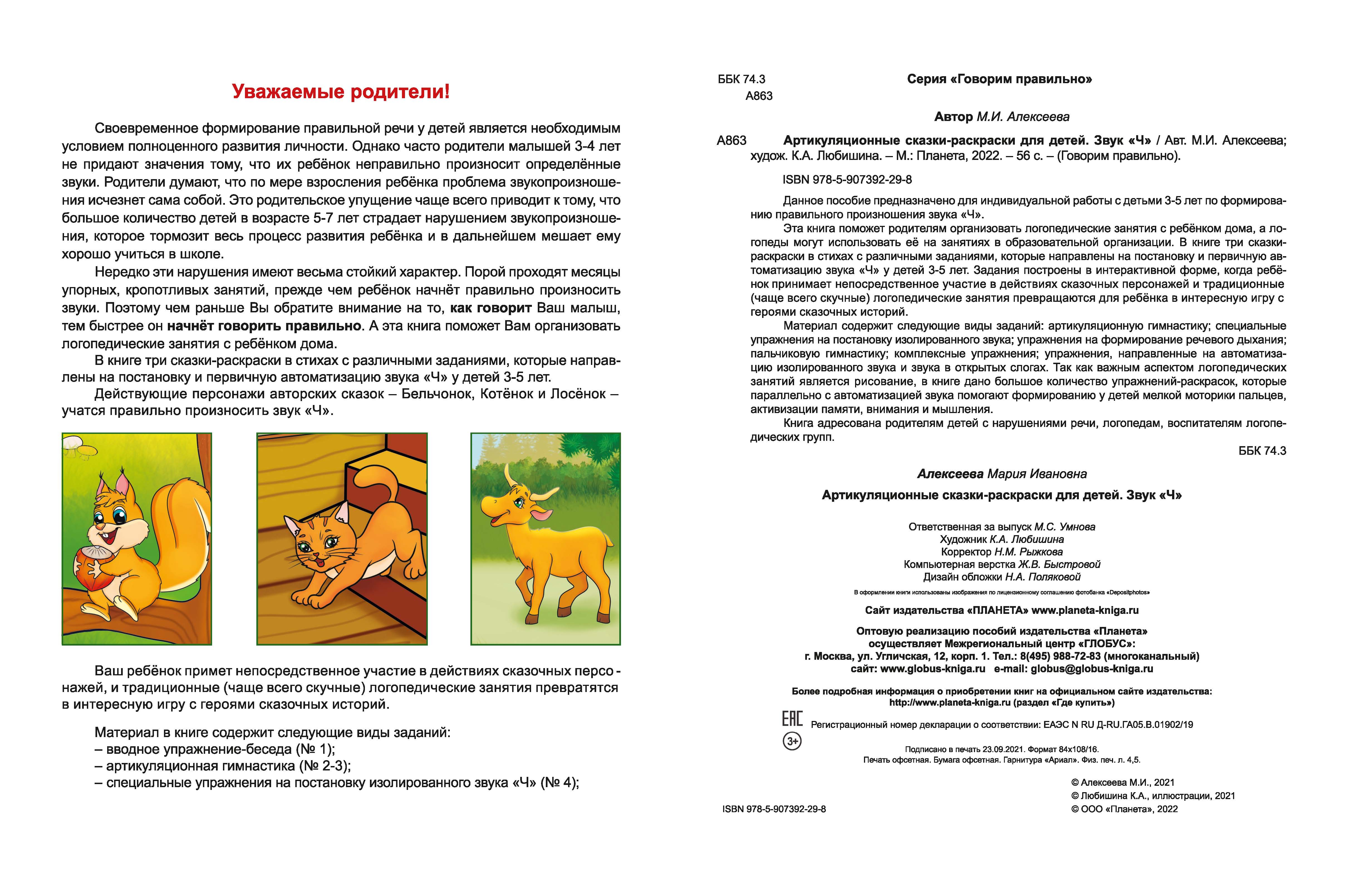
1. Белка и бельчонок
СКАЗКИ: 2.Кошка и котёнок
3.Лосиха и лосёнок

Slide 20
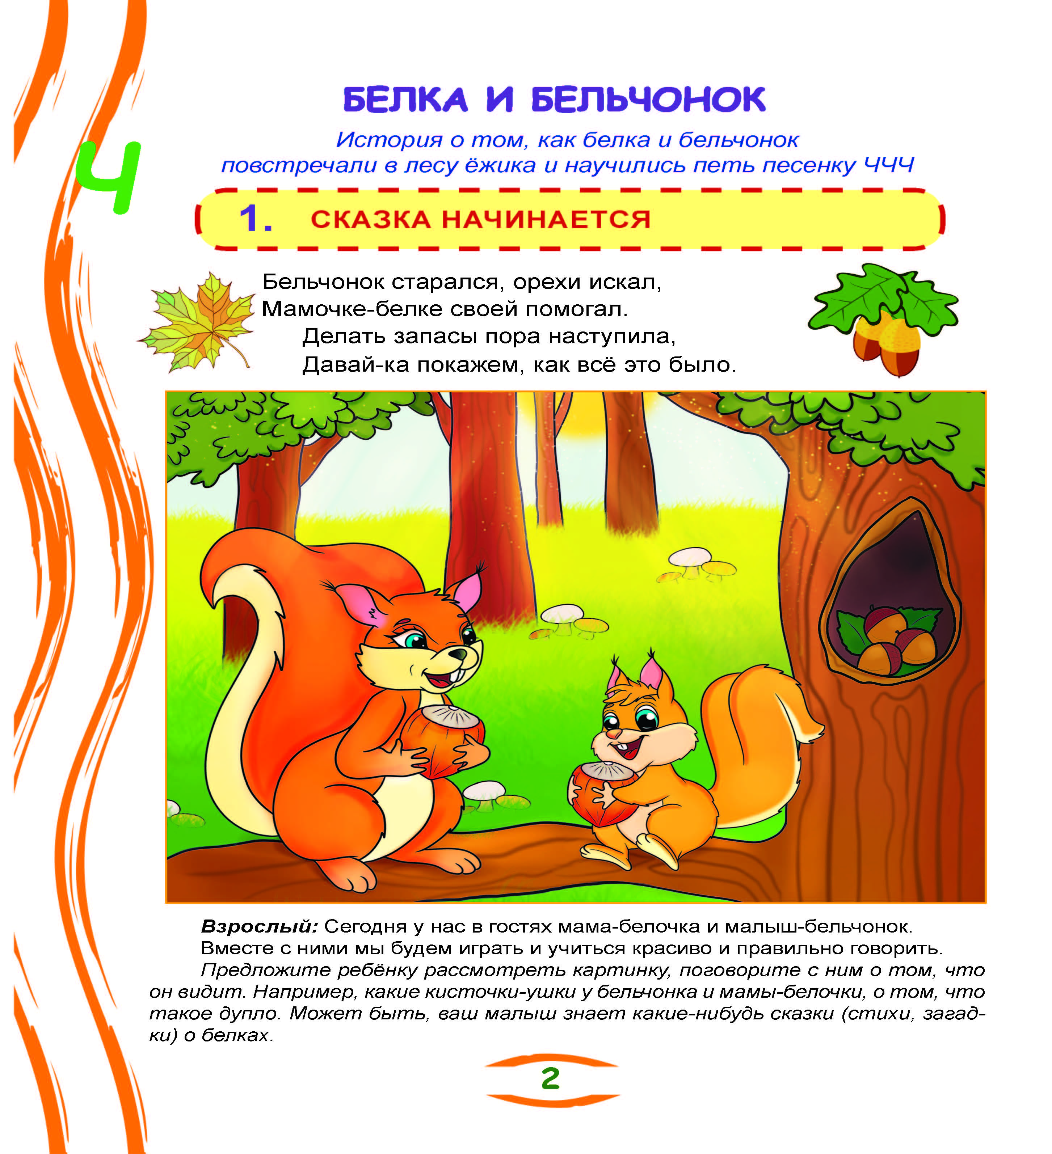
Начало занятия- очень важный момент

Slide 21
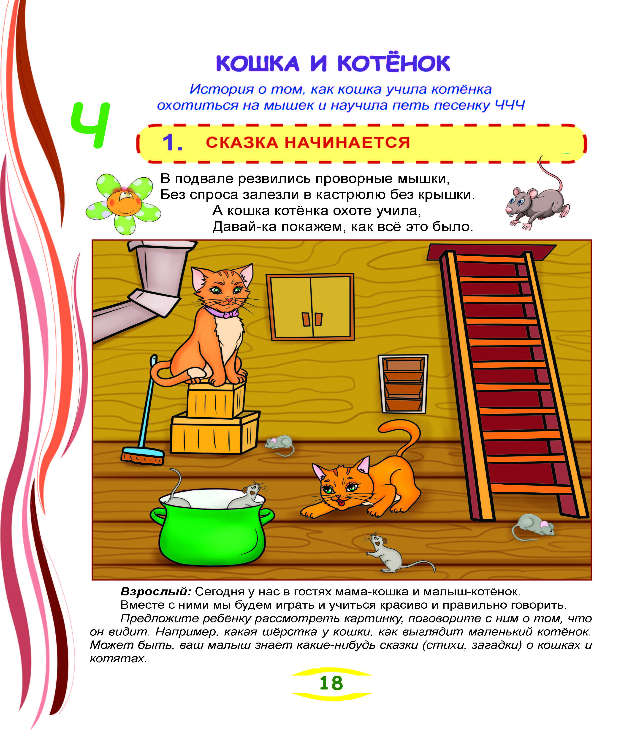
Начало занятия:
ВСТУПИТЕЛЬНАЯ БЕСЕДА

Slide 22
Подготовительная артикуляционная гимнастика
Сначала необходимо подготовить артикуляционный аппарат ребёнка к постановке звука Ч.
В каждой сказке для этого предусмотрены:
единичные артикуляционные упражнения или
упражнения-серии.
Каждое из упражнений необходимо для того, чтобы губы, язык ребёнка смогли в дальнейшем принять необходимое для произнесения звука Ч положение.
Ребёнок выполняет эти упражнения интерактивным способом- вместе со сказочными персонажами.

Slide 23
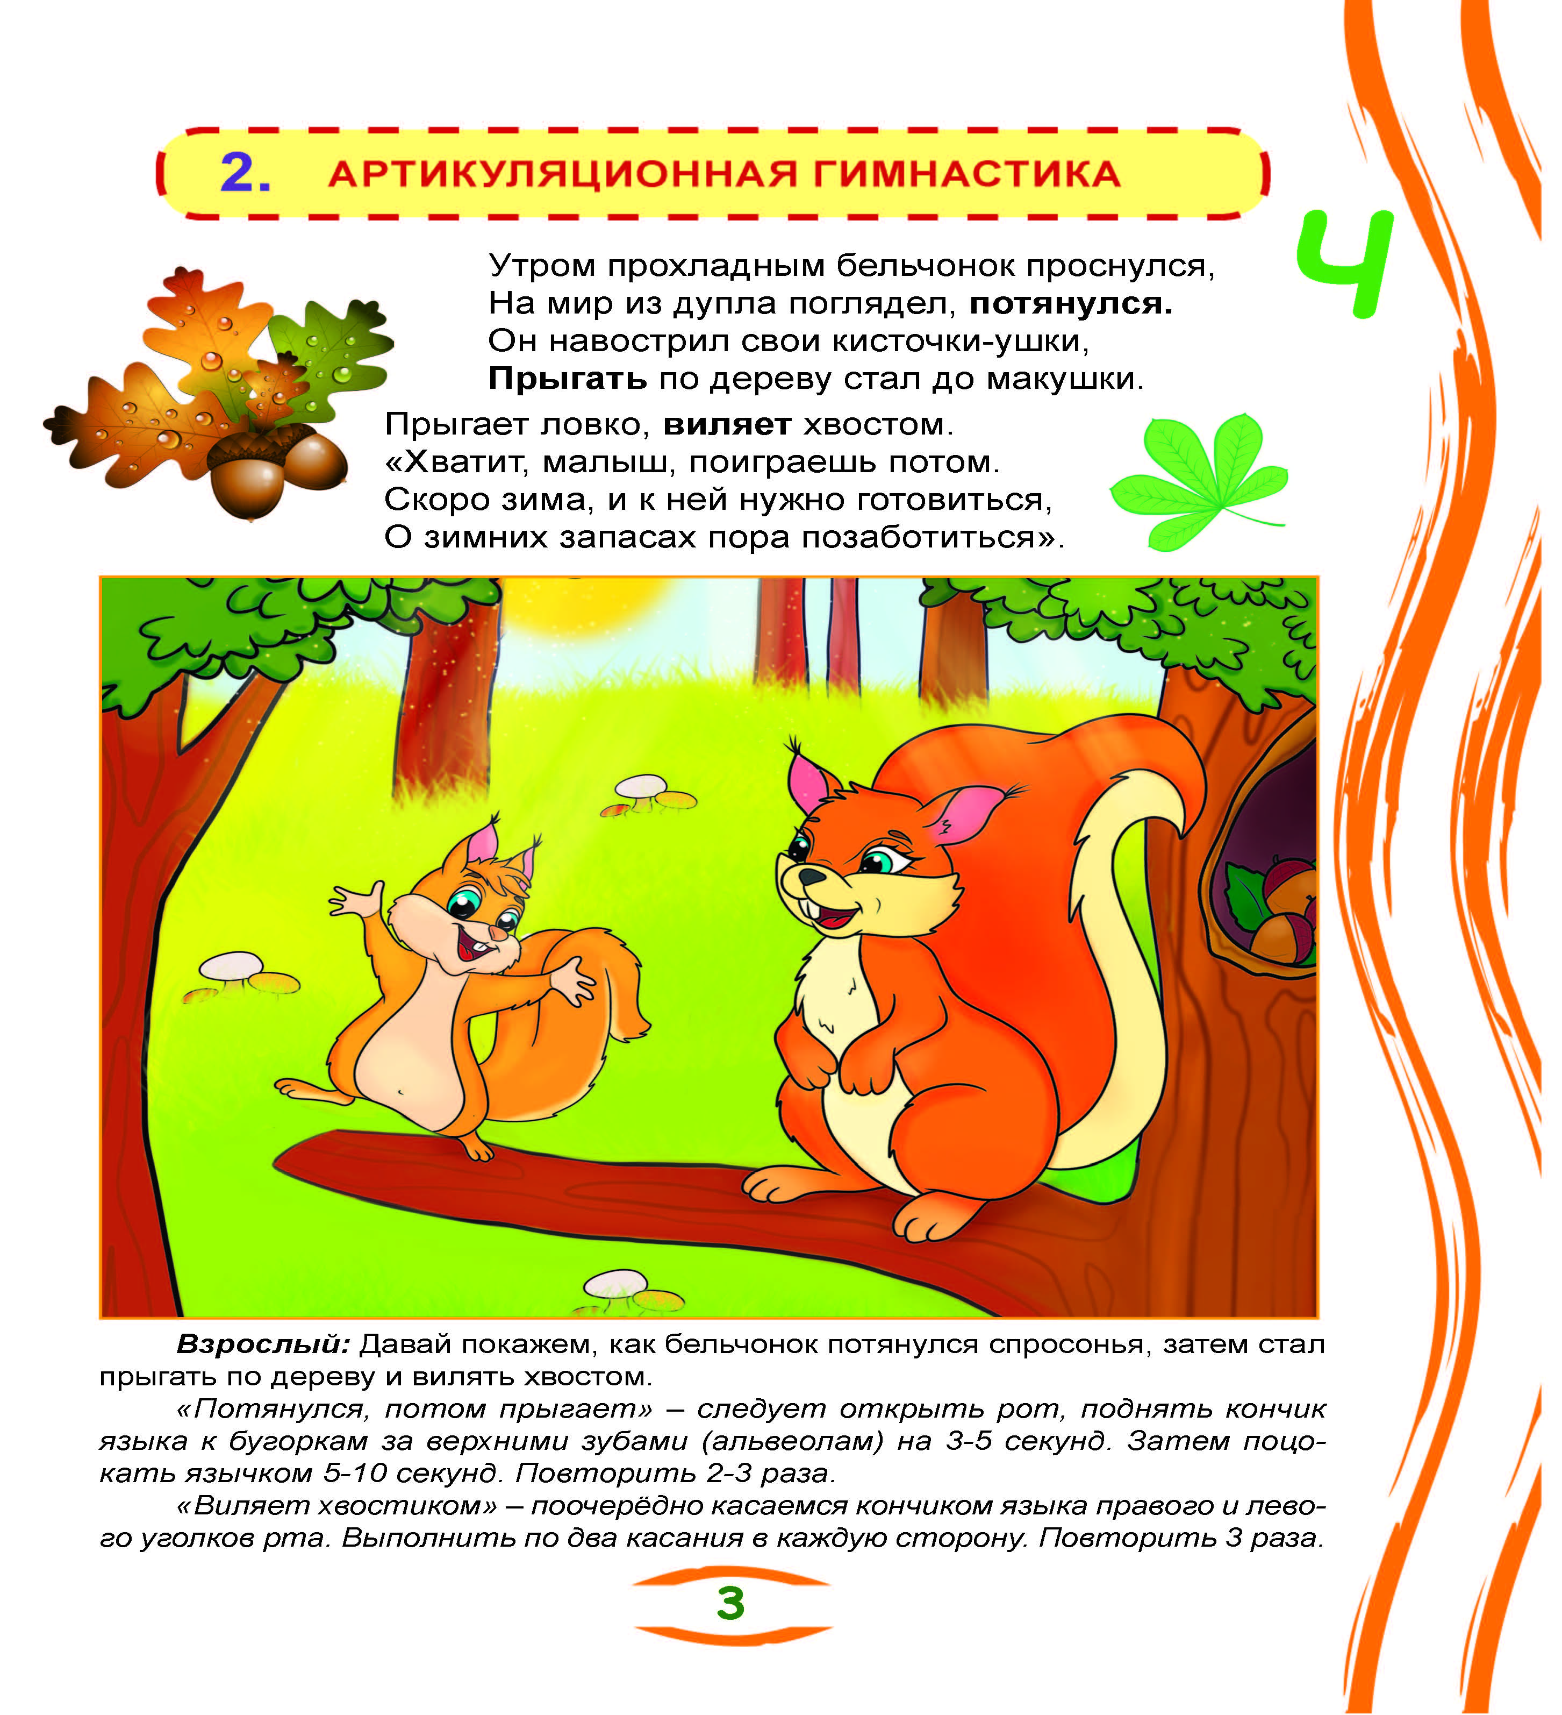
Подготовительная артикуляционная гимнастика

Slide 24
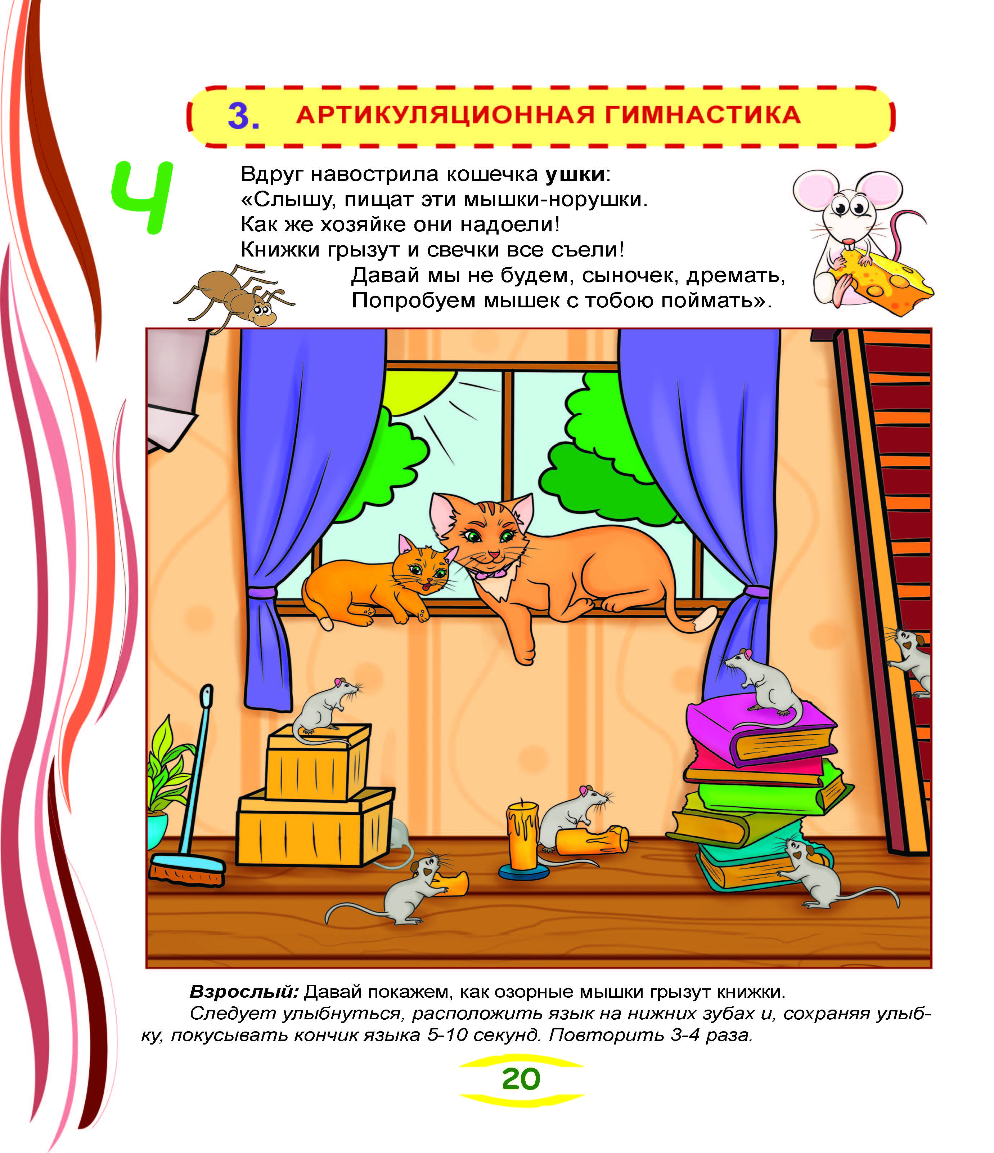
Подготовительная артикуляционная гимнастика
Подготовительное упражнение
расширяет спектр артикуляционных
движений (губ, языка) и постепенно
подготавливает
артикуляционный аппарат
ребёнка к постановке звука Ч.

Slide 25
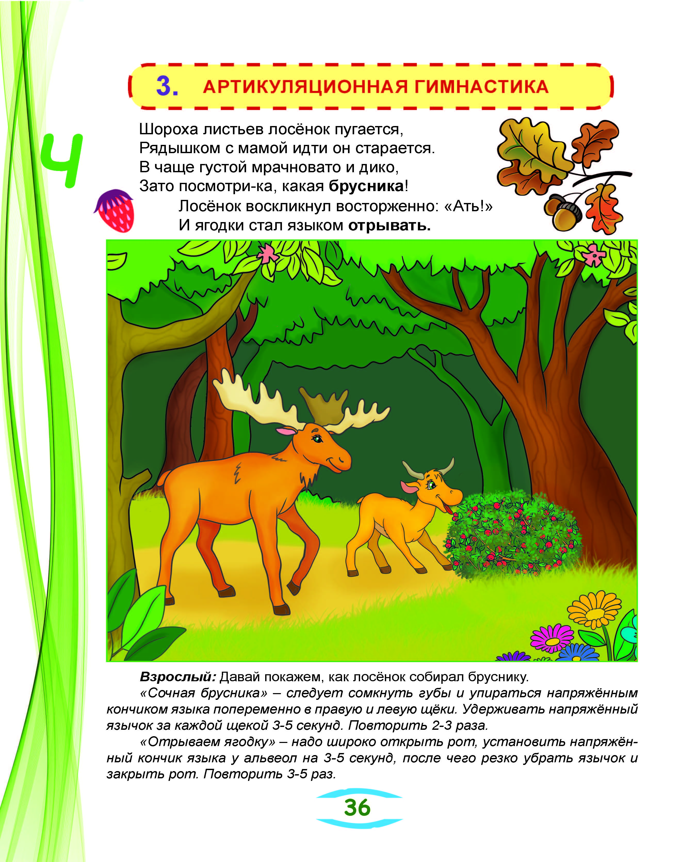
Подготовительная артикуляционная гимнастика
Педагог (логопед, родитель)
выразительно читает
стихотворение
и предлагает выполнить
соответствующее
ПОДГОТОВИТЕЛЬНОЕ
артикуляционное упражнение.

Slide 26
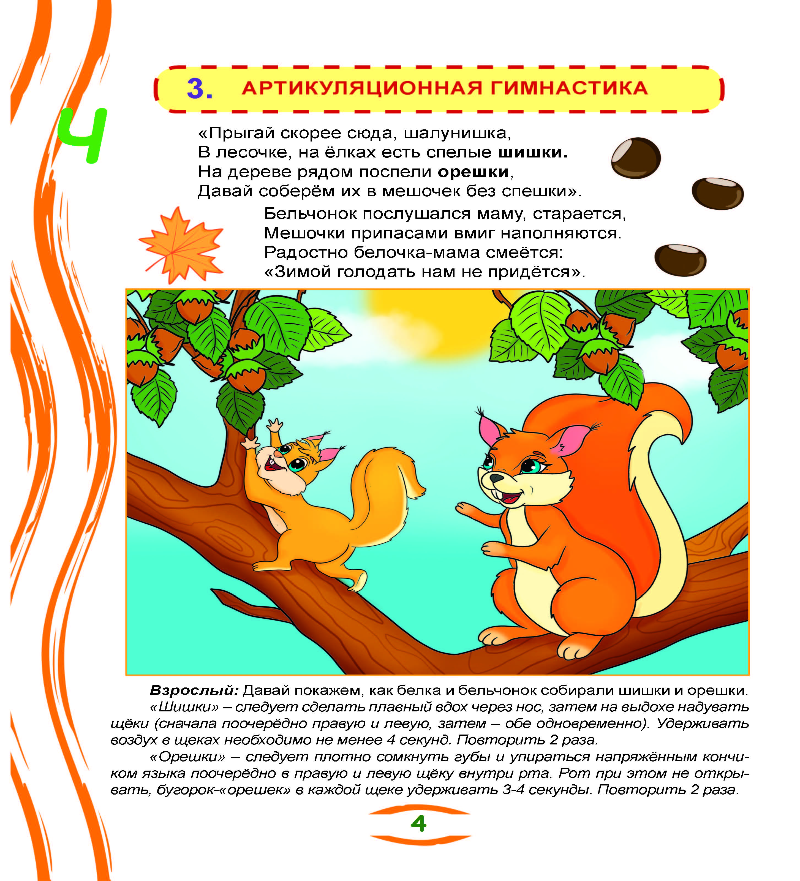
Подготовительная артикуляционная гимнастика
В каждой книге – 3 сказки.
Соответственно в трёх сказках
содержится достаточное
количество упражнений для
того, чтобы подготовить
артикуляционный аппарат
к произнесению звука Ч.

Slide 27
Подготовительная артикуляционная гимнастика
Как долго выполнять упражнения?
Можно переходить от сказки к сказке до того момента, пока у ребёнка
не начнут хорошо получаться артикуляционные упражнения,
подготавливающие к постановке звука Ч.
На одном занятии следует выполнять по 3-4 артикуляционных упражнения и внимательно следить за качеством выполнения упражнений!
Логопед внимательно следит за тонусом языка (дизартрии).
Родители строго следуют методическим рекомендациям под каждой

Slide 28
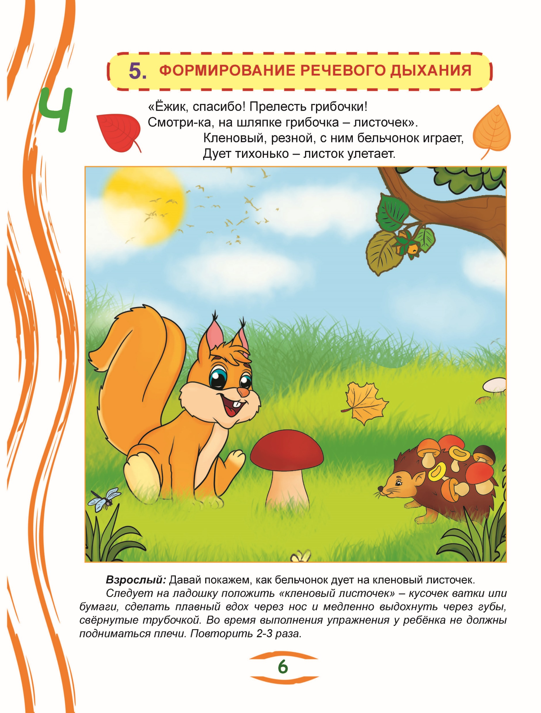
Дыхательная гимнастика
На каждом занятии необходимо
формировать речевое дыхание,
без которого звук поставить
невозможно.

Slide 29
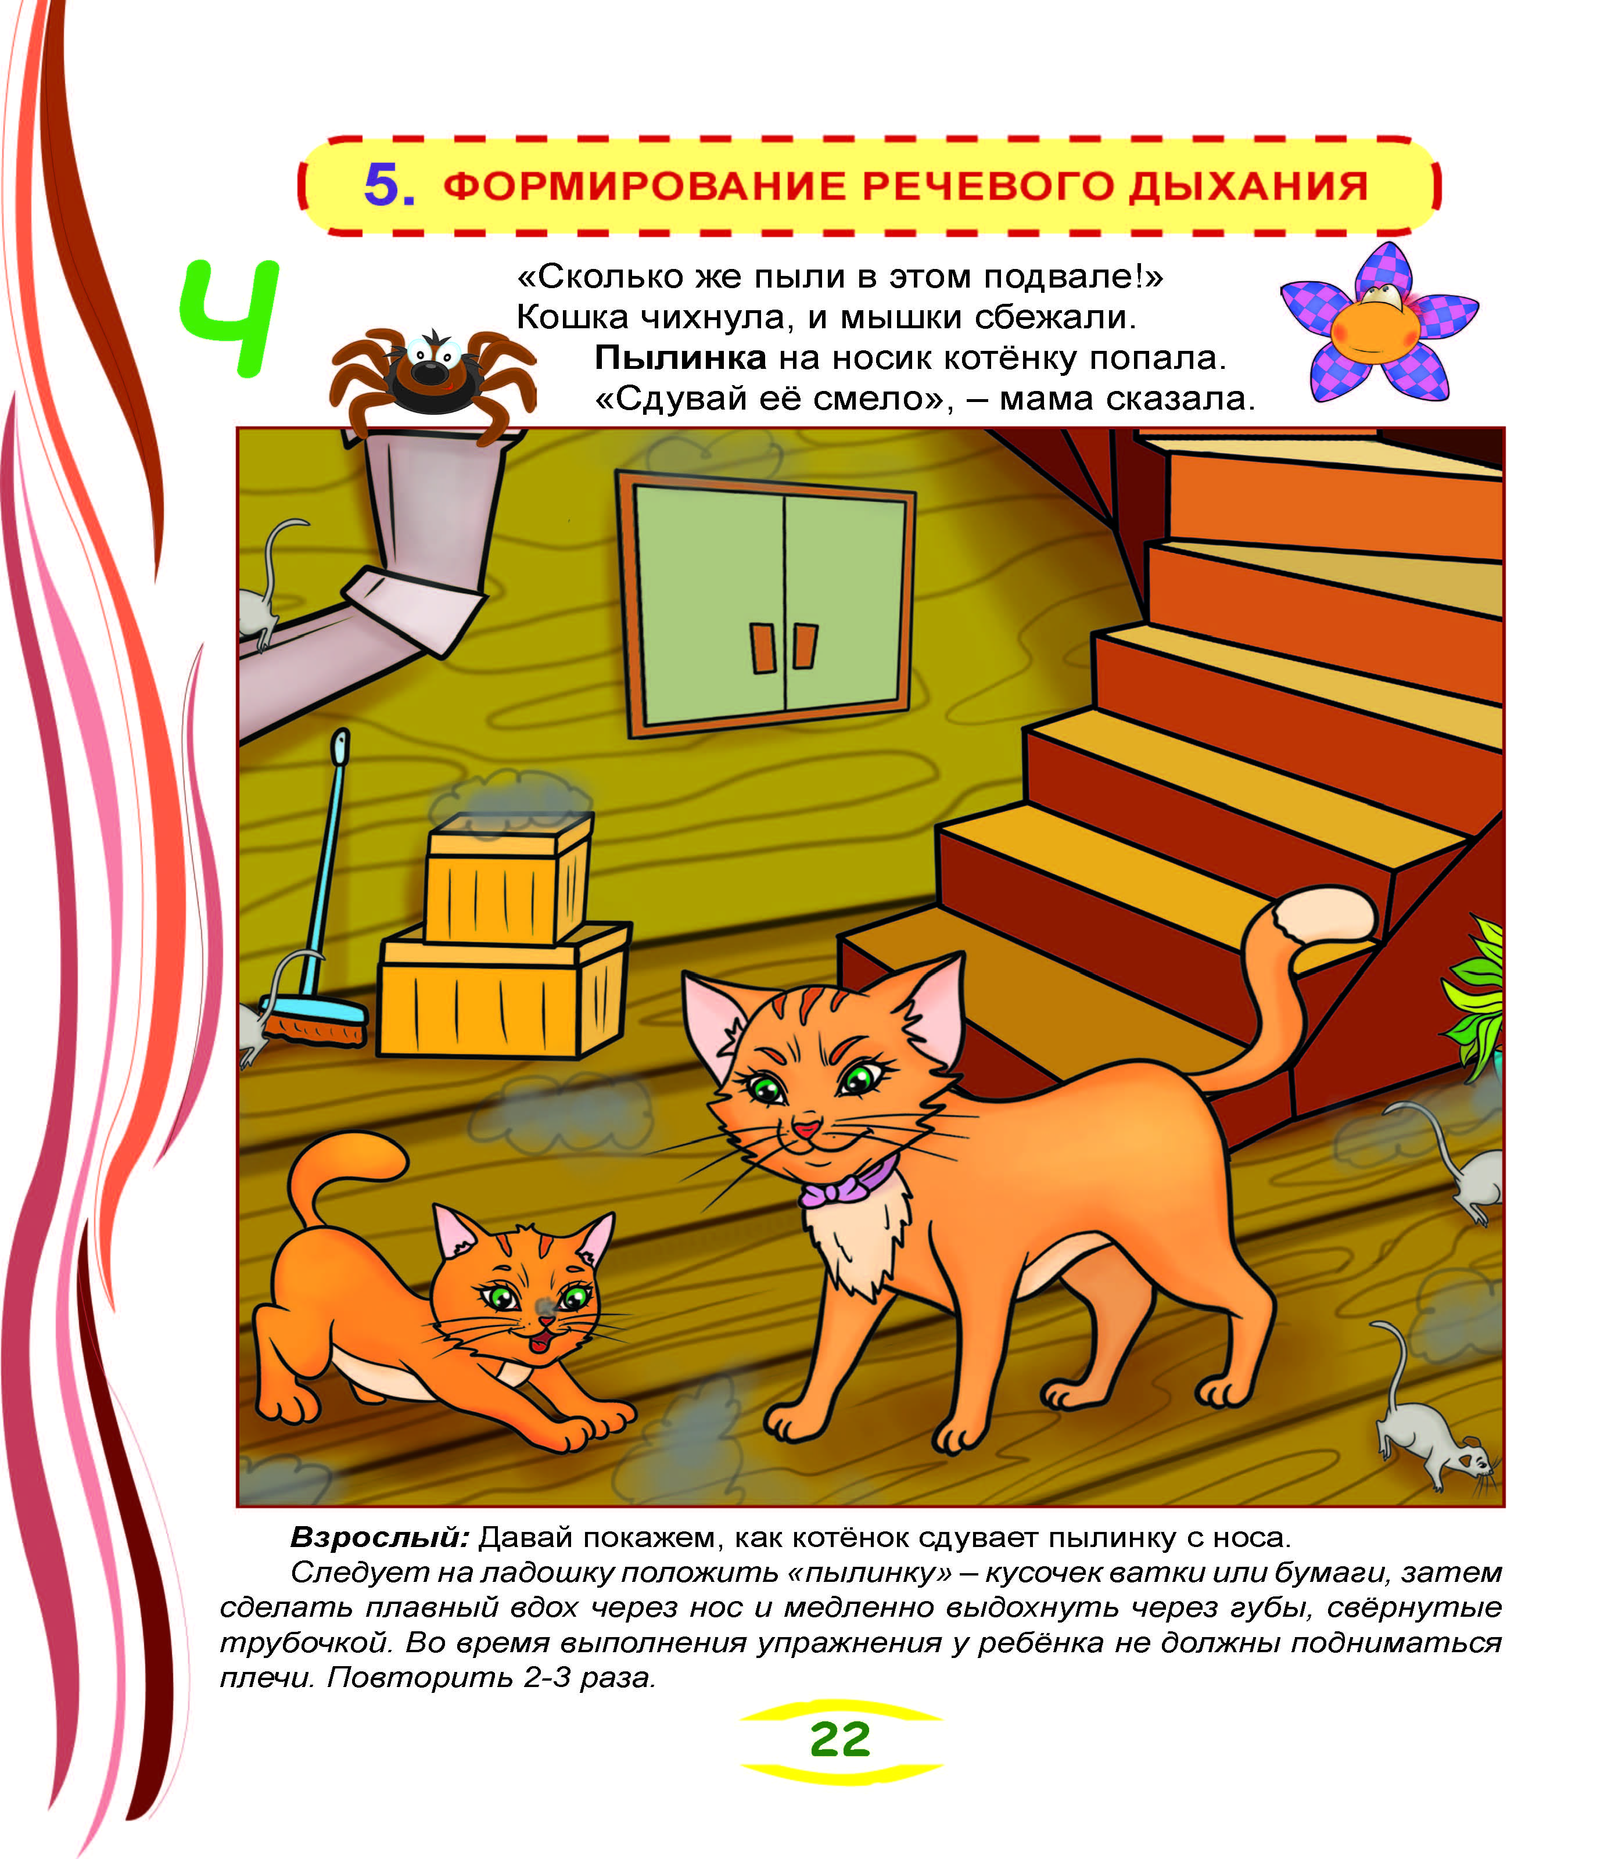
Дыхательная гимнастика
Во время выполнения упражнений
на дыхание следует особенно
тщательно следить за правильностью
и КОЛИЧЕСТВОМ выполняемых
вдохов- выдохов: не более 3-4 !

Slide 30
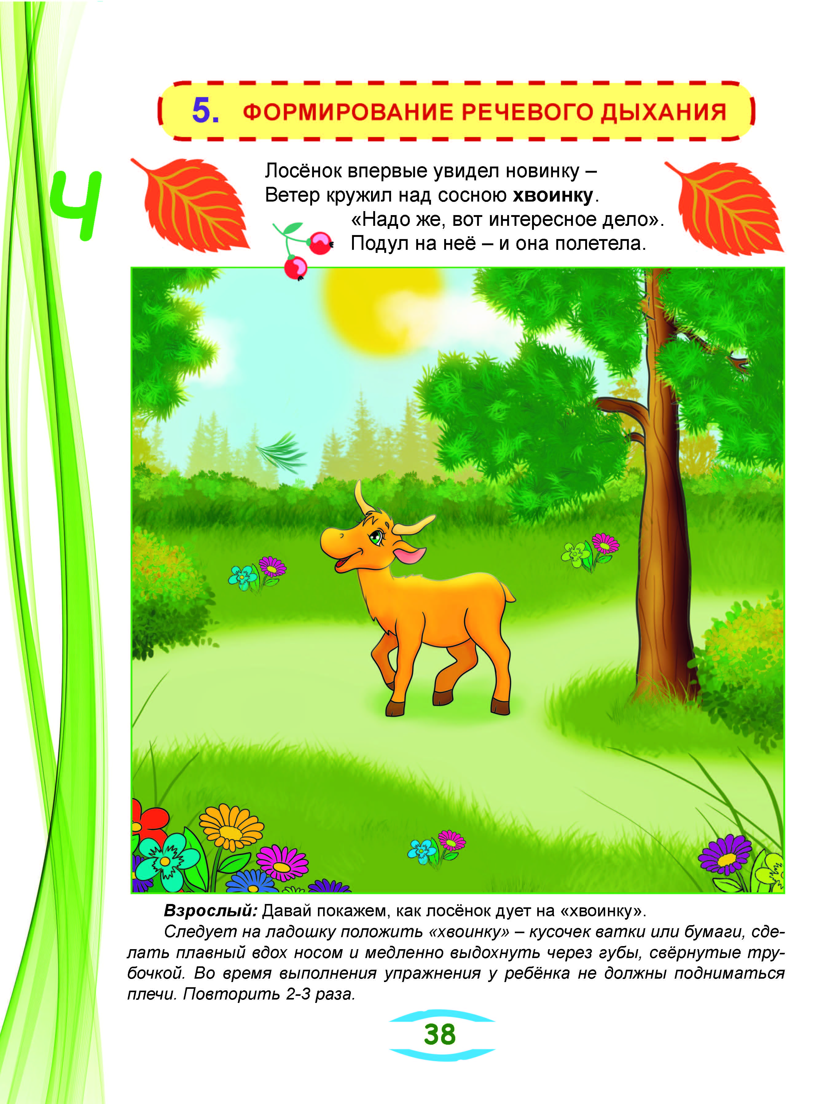
Дыхательная гимнастика
Стихотворный ритм упражнений
успокаивает ребёнка и способствует
выработке плавного вдоха
и плавного выдоха.

Slide 31
Пальчиковая гимнастика
РЕЧЬ НА КОНЧИКАХ ПАЛЬЦЕВ
Структура классического логопедического занятия по постановке звука:
Артикуляционная гимнастика.
Дыхательная гимнастика
Пальчиковая гимнастика.
Связь между речью и моторикой пальцев рук доказана специалистами, поэтому КАЧЕСТВЕННОЕ выполнение пальчиковой гимнастики необходимо на каждом занятии!

Slide 32
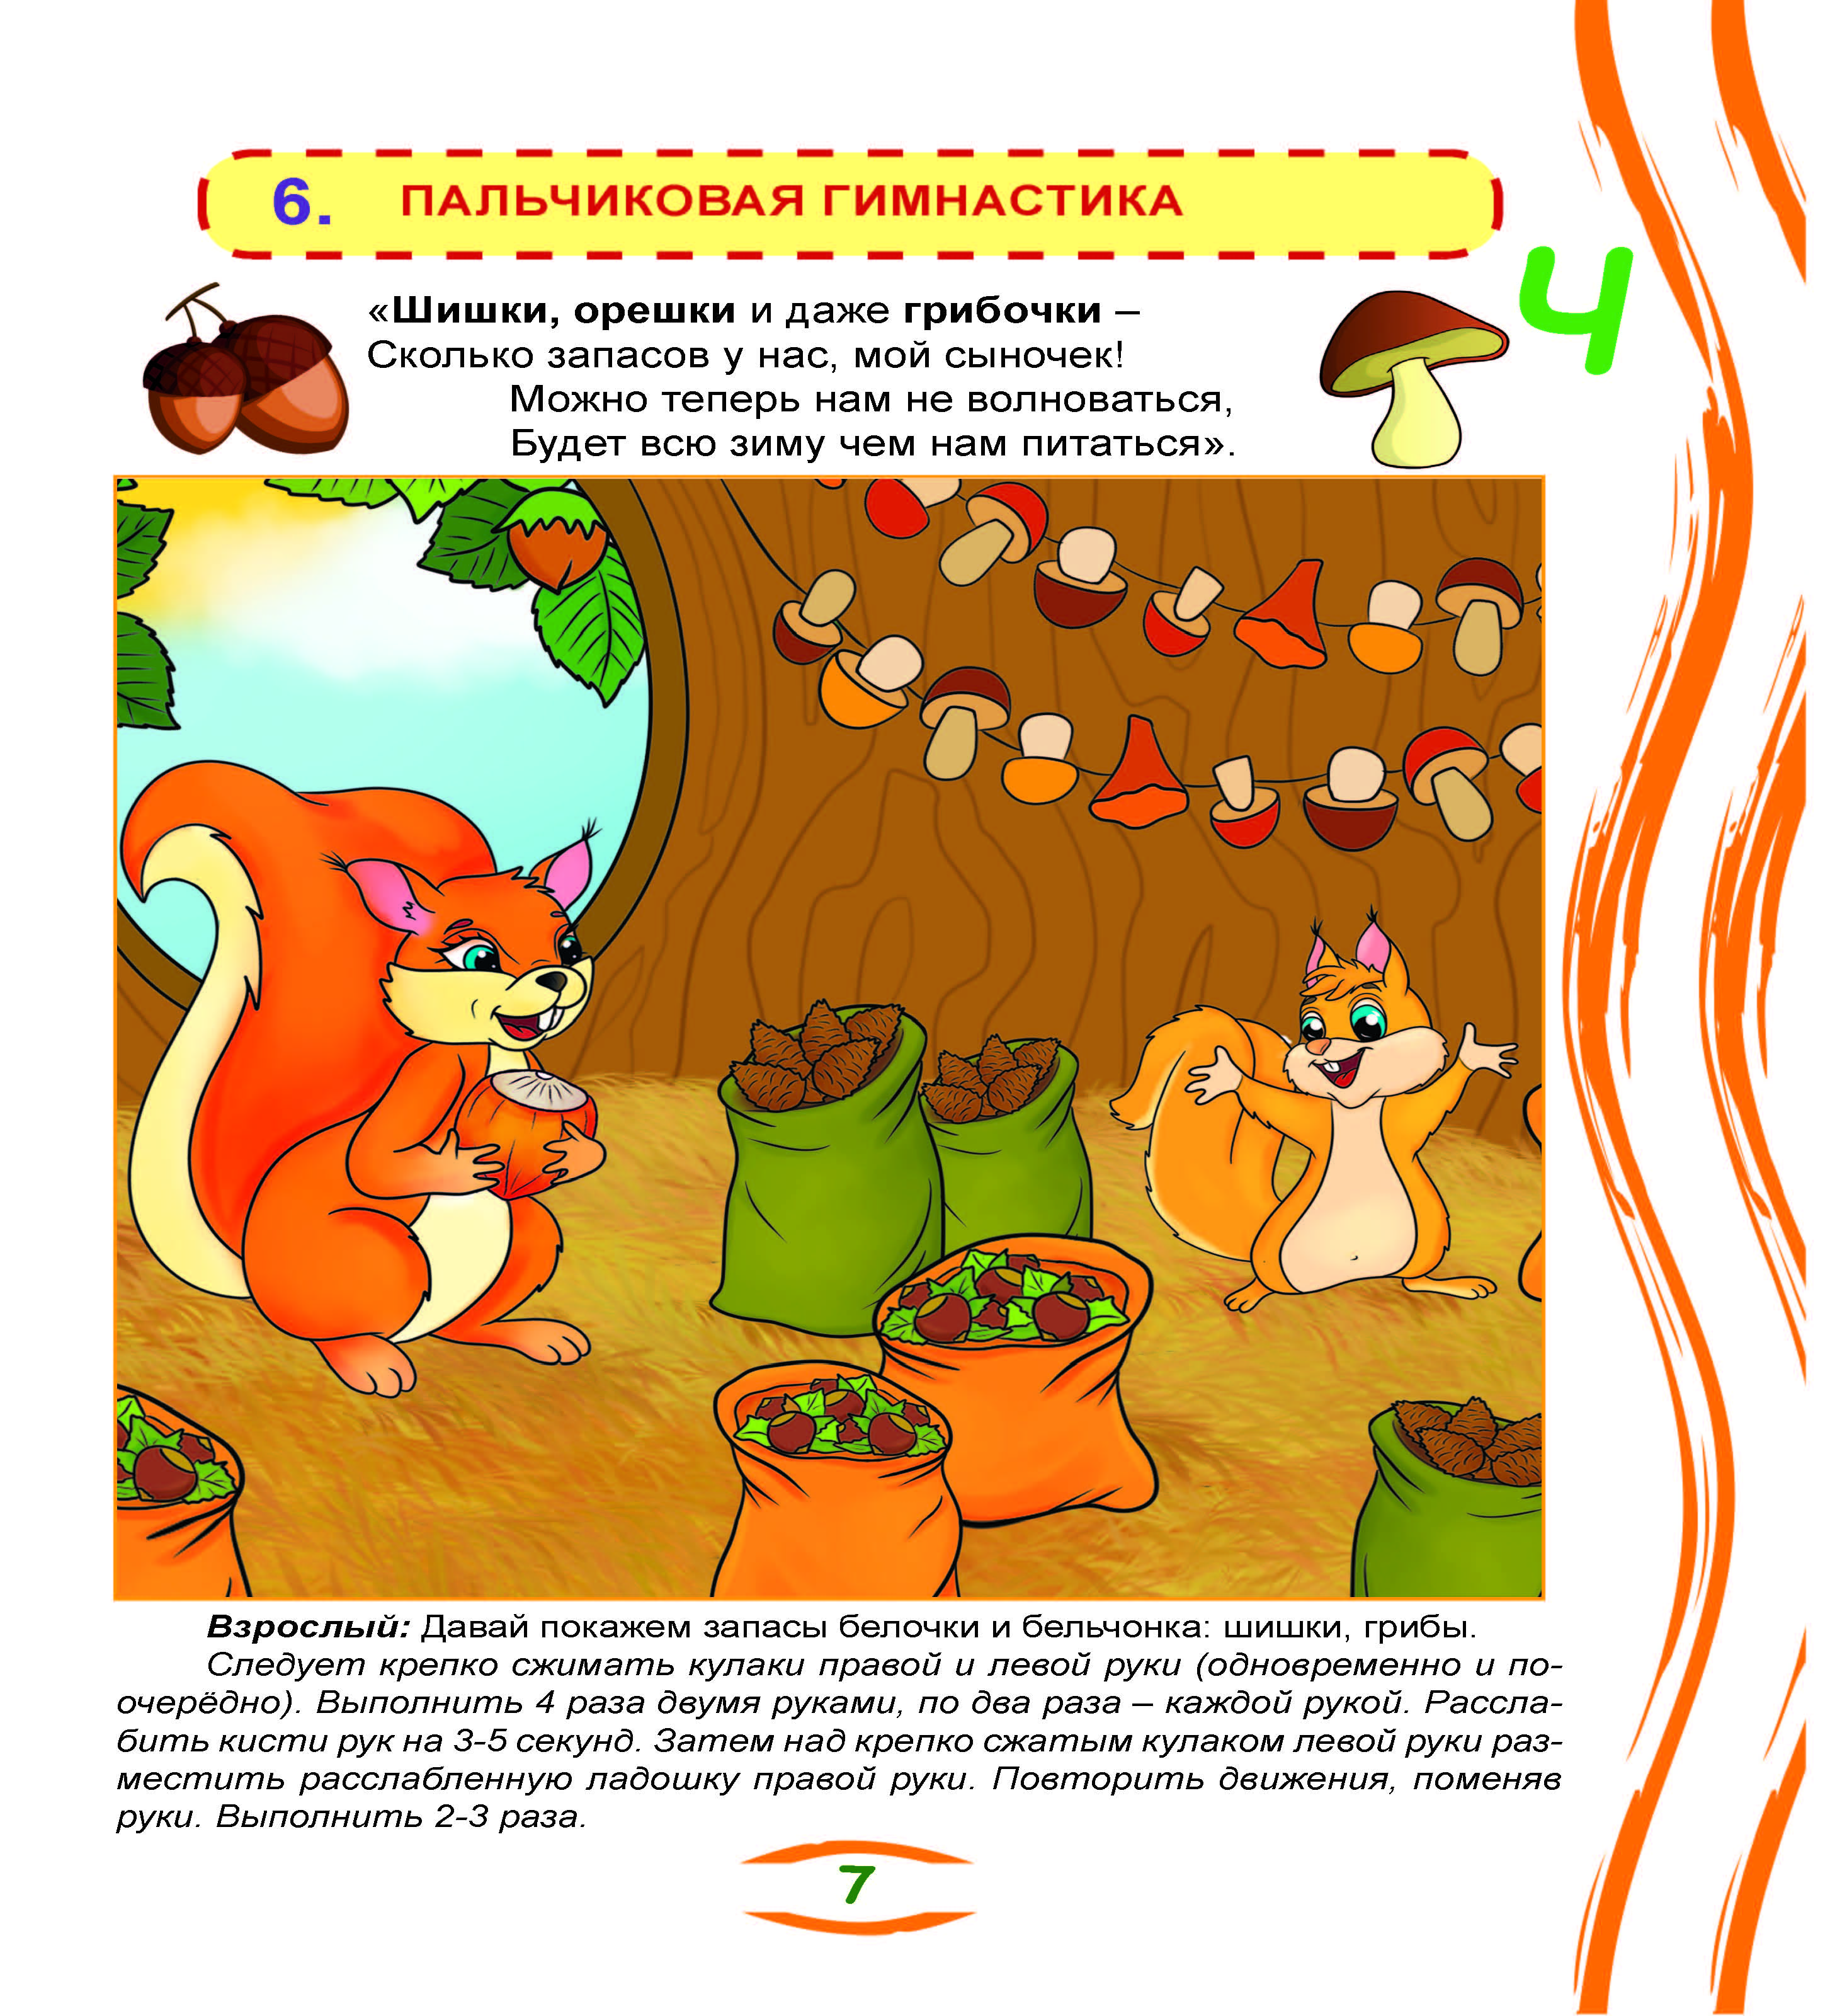
Пальчиковая гимнастика
РЕЧЬ НА КОНЧИКАХ ПАЛЬЦЕВ
Пальчиковая гимнастика
также представлена
в интерактивной стихотворной
форме.

Slide 33
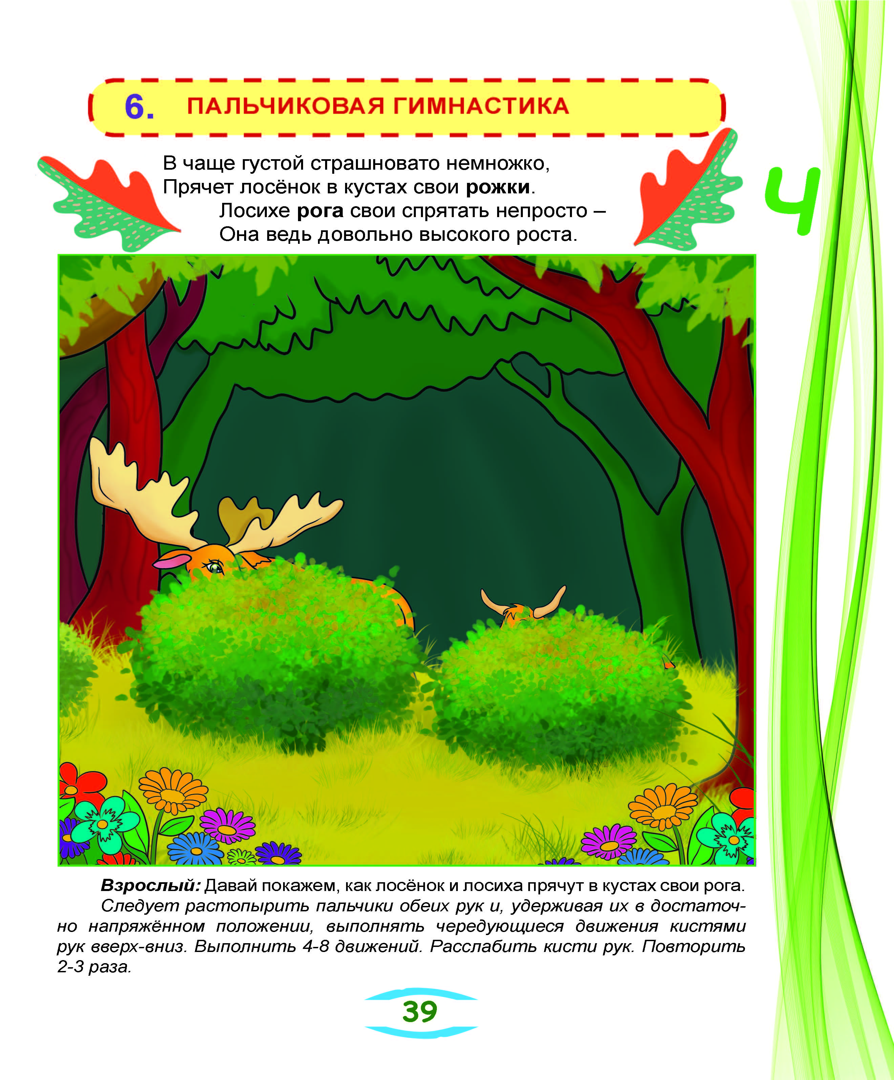
Пальчиковая гимнастика
РЕЧЬ НА КОНЧИКАХ ПАЛЬЦЕВ
Пальчиковую гимнастику
выполняем вместе со
сказочными персонажами.

Slide 34
Индивидуальный подход к каждому ребёнку
Особенности речевого дефекта и психоэмоциональной сферы требуют индивидуального подхода к каждому ребёнку.
Необходимо следить за состоянием артикуляционной моторики, не переутомлять ребёнка нагрузкой на артикуляционный аппарат. Во время занятия следует чередовать выполнение артикуляционной гимнастики с упражнениями на развитие мелкой моторики пальцев рук.
ЯЗЫЧОК УСТАЛ- ТЕПЕРЬ РАБОТАЮТ НАШИ ПАЛЬЧИКИ!

Slide 35
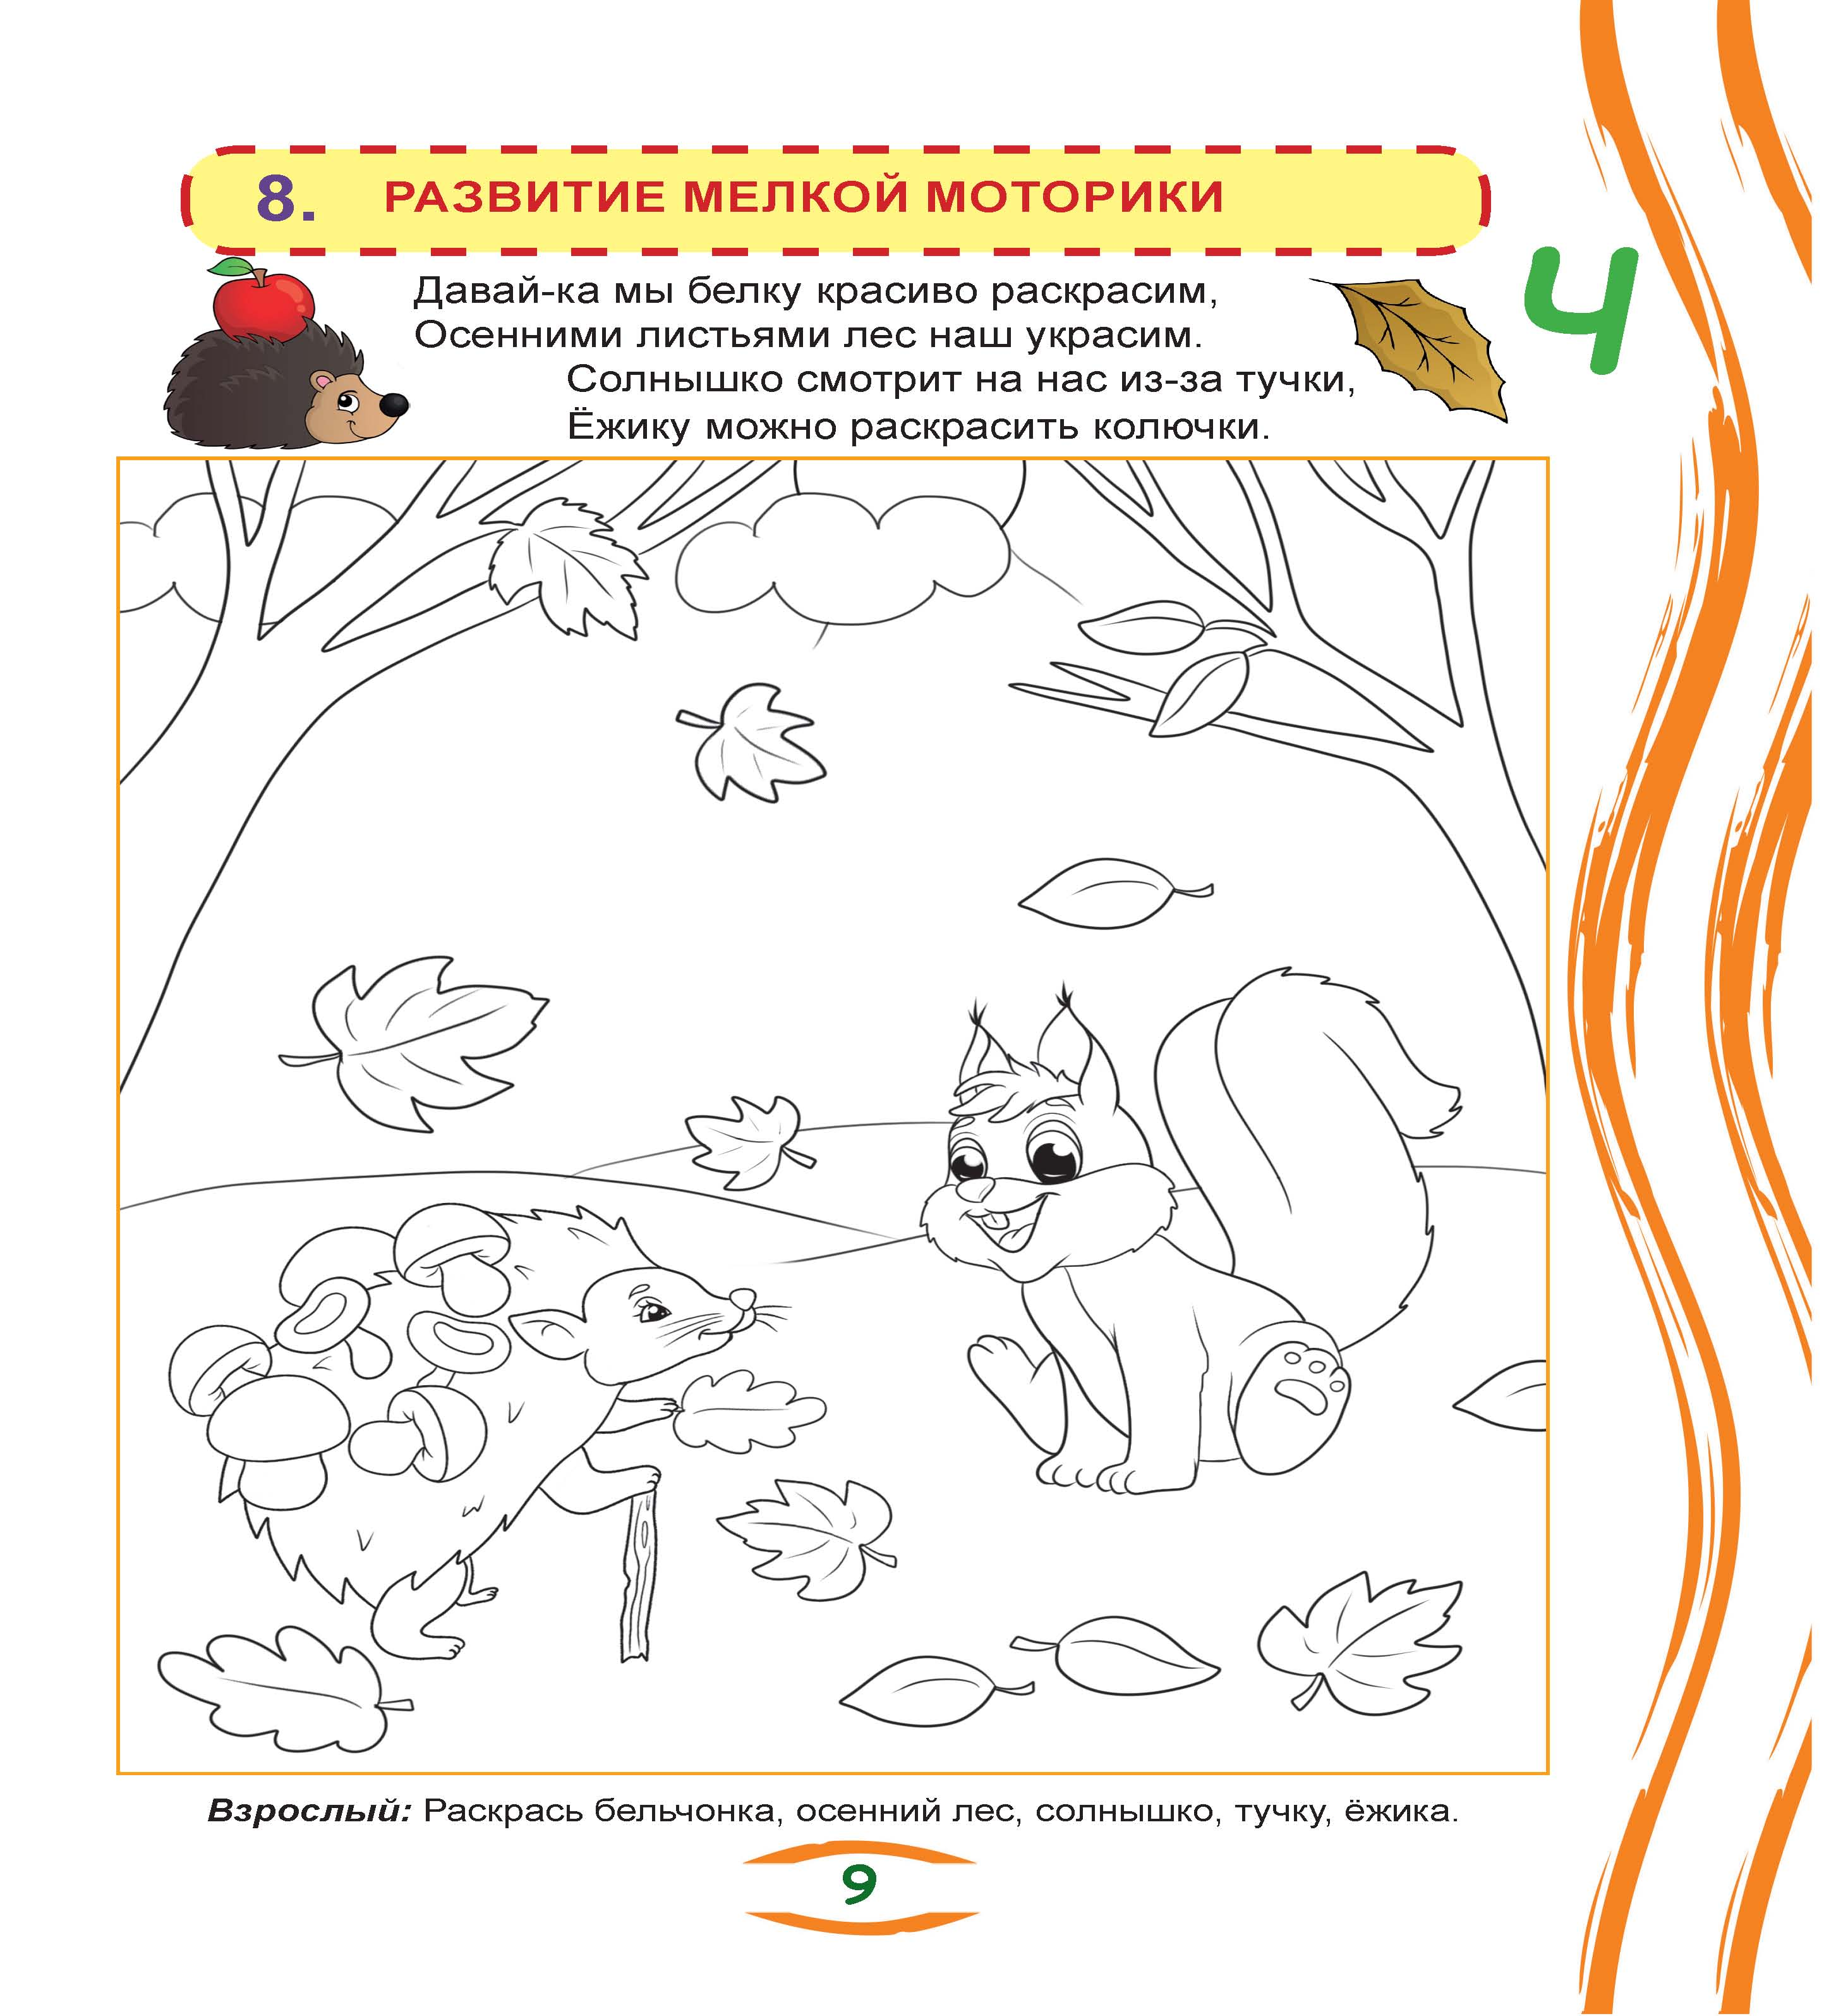
Индивидуальный подход к каждому ребёнку развитие мелкой моторики
ЯЗЫЧОК УСТАЛ-
ТЕПЕРЬ РАБОТАЮТ НАШИ ПАЛЬЧИКИ!

Slide 36
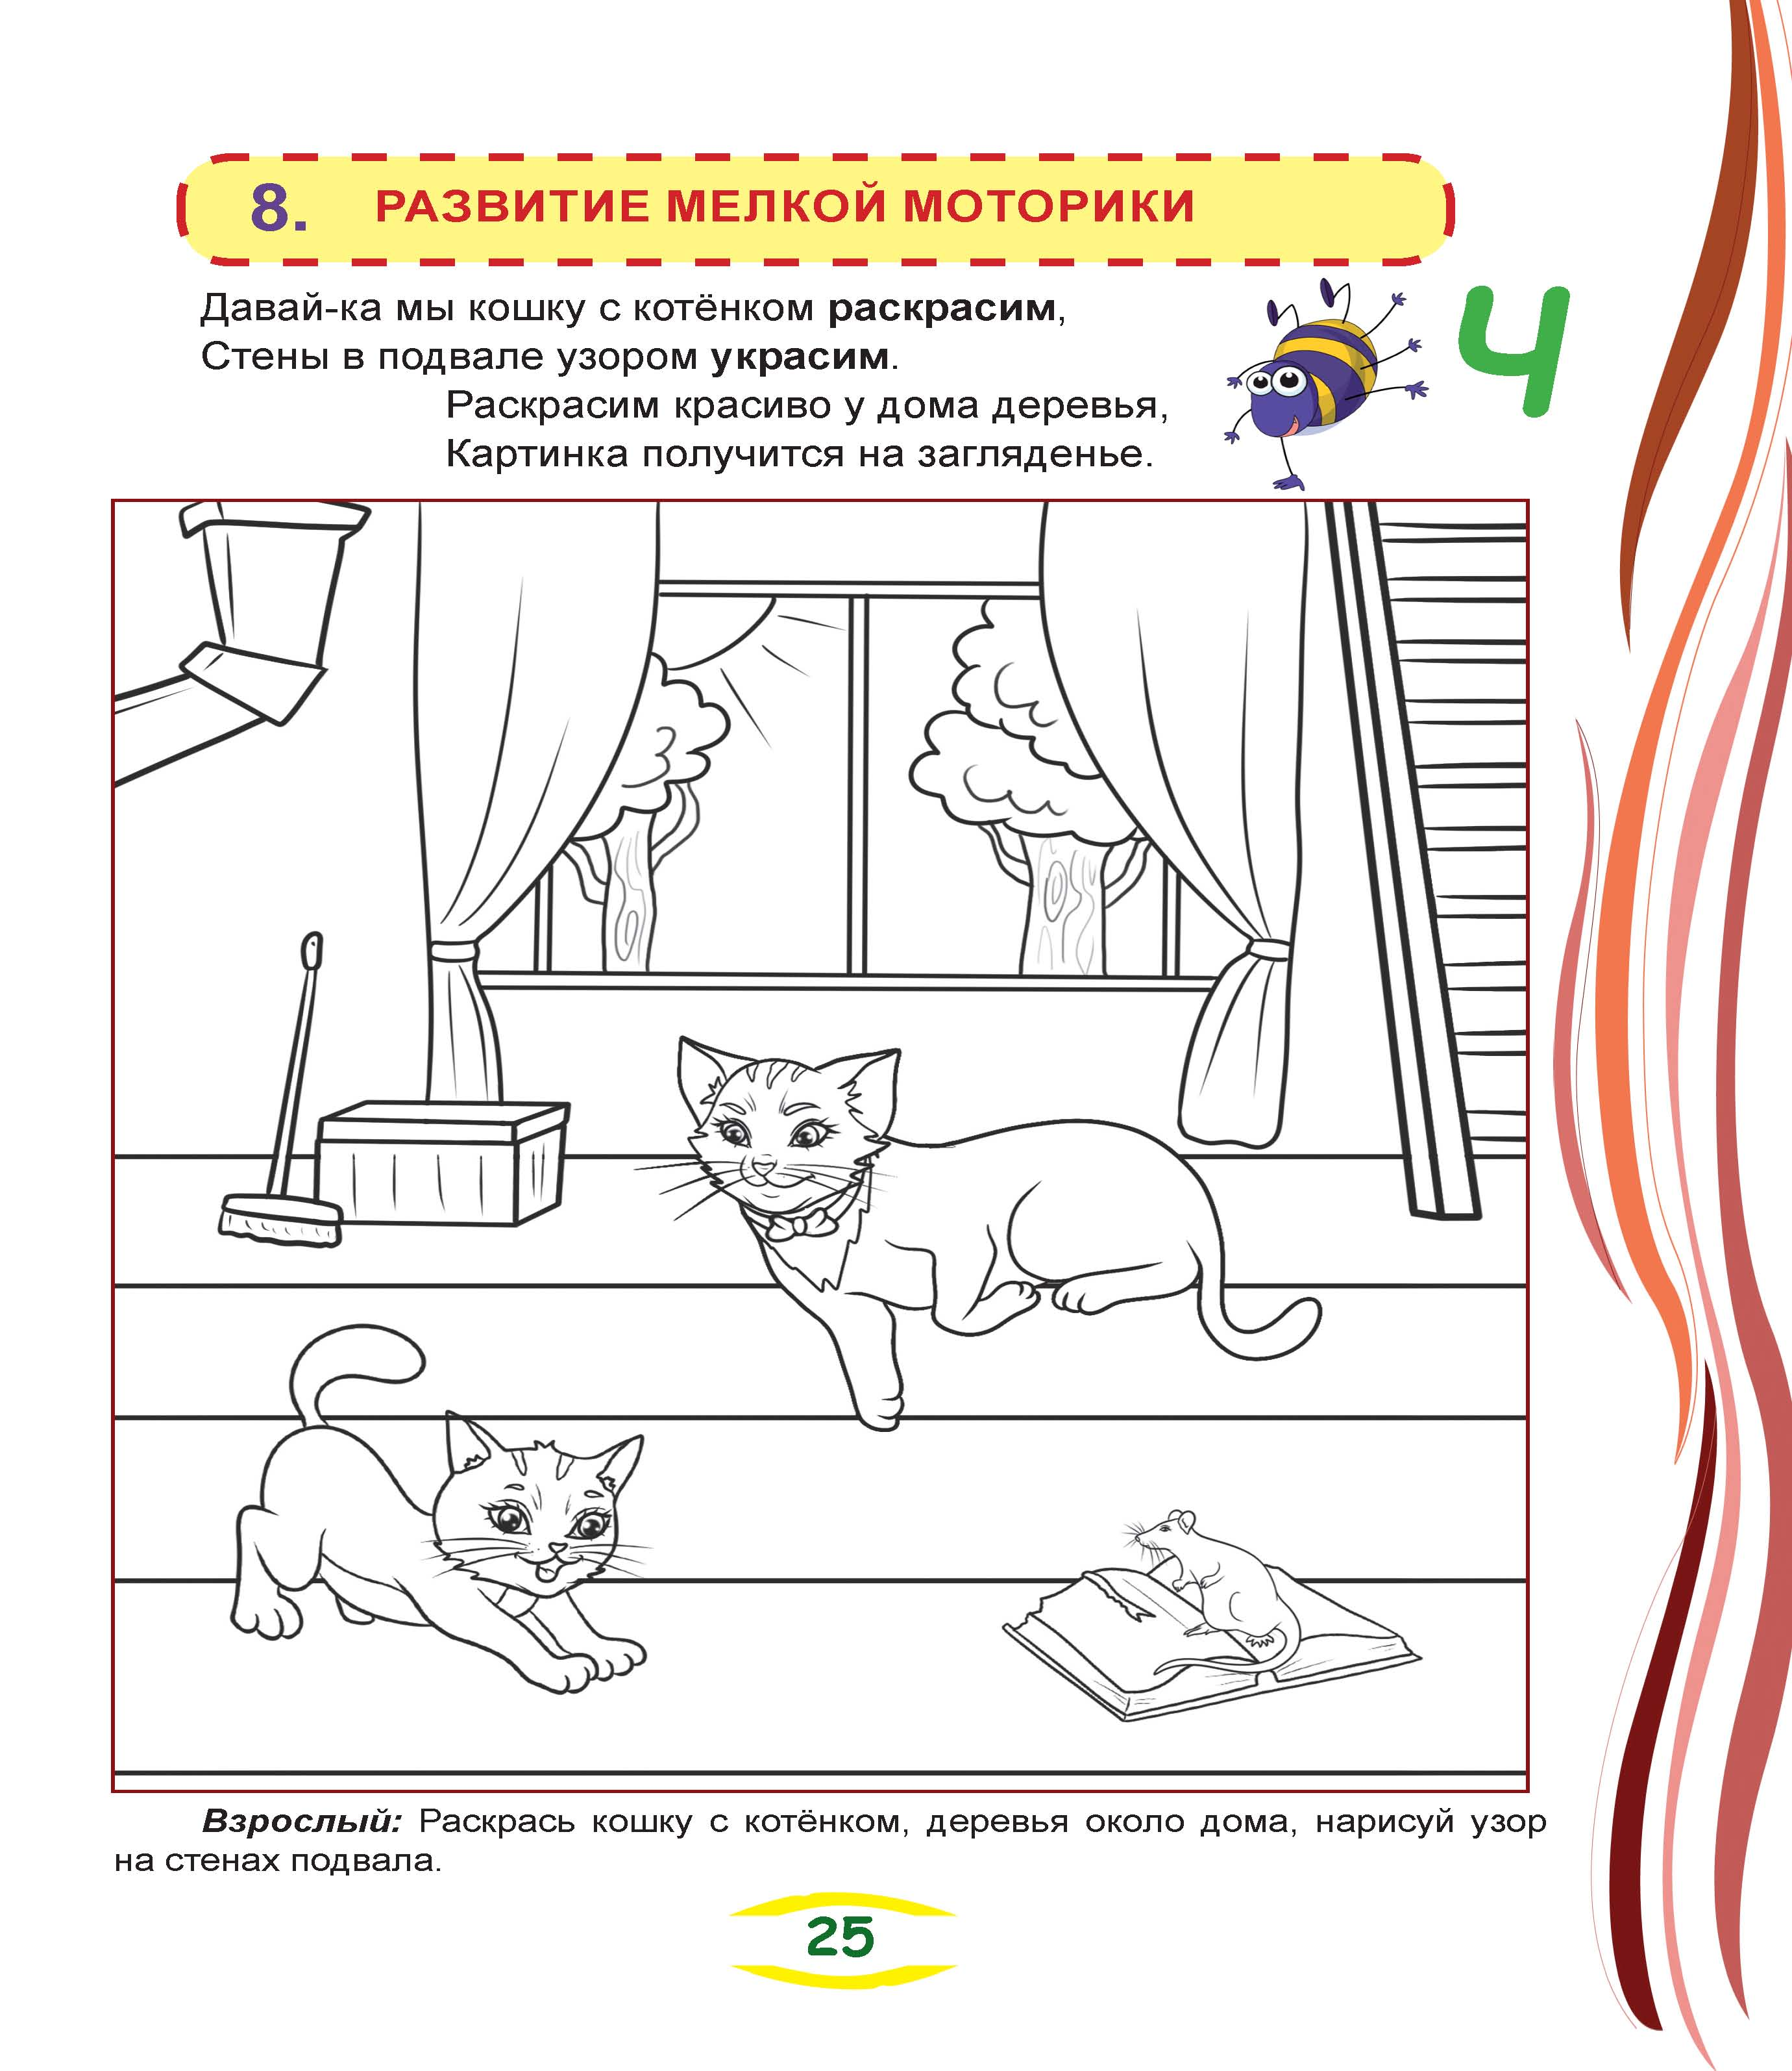
Индивидуальный подход к каждому ребёнку развитие мелкой моторики
ЯЗЫЧОК УСТАЛ-
ТЕПЕРЬ РАБОТАЮТ НАШИ ПАЛЬЧИКИ!

Slide 37
Специальная артикуляционная гимнастика
Постановка звука Ч
Как только ребёнок
научился хорошо выполнять подготовительные артикуляционные упражнения,
освоил речевое дыхание,
можно смело приступать к формированию артикуляционного уклада для звука Ч и вскоре осуществить его постановку.

Slide 38
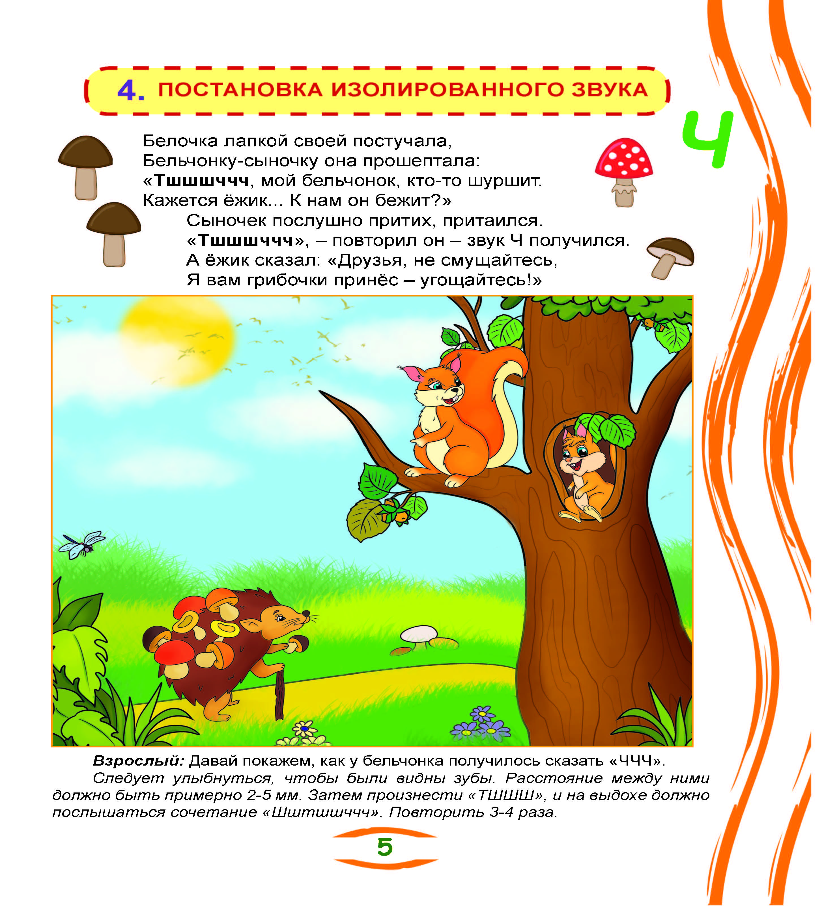
Специальная артикуляционная гимнастика
Постановка звука Ч

Slide 39
Специальная артикуляционная гимнастика
Постановка звука Ч
В книге представлены три способа постановки звука Ч в каждой из сказок.
Взрослый (педагог, логопед, родитель) внимательно читает методические рекомендации под каждой картинкой и выполняет с ребёнком упражнение
на постановку звука Ч.
Ребёнок выполняет определённые артикуляционные движения в сочетании с речевым выдохом.
Как правило, данной работы бывает достаточно, чтобы ребёнок научился произносить звук Ч изолированно- отдельно.

Slide 40
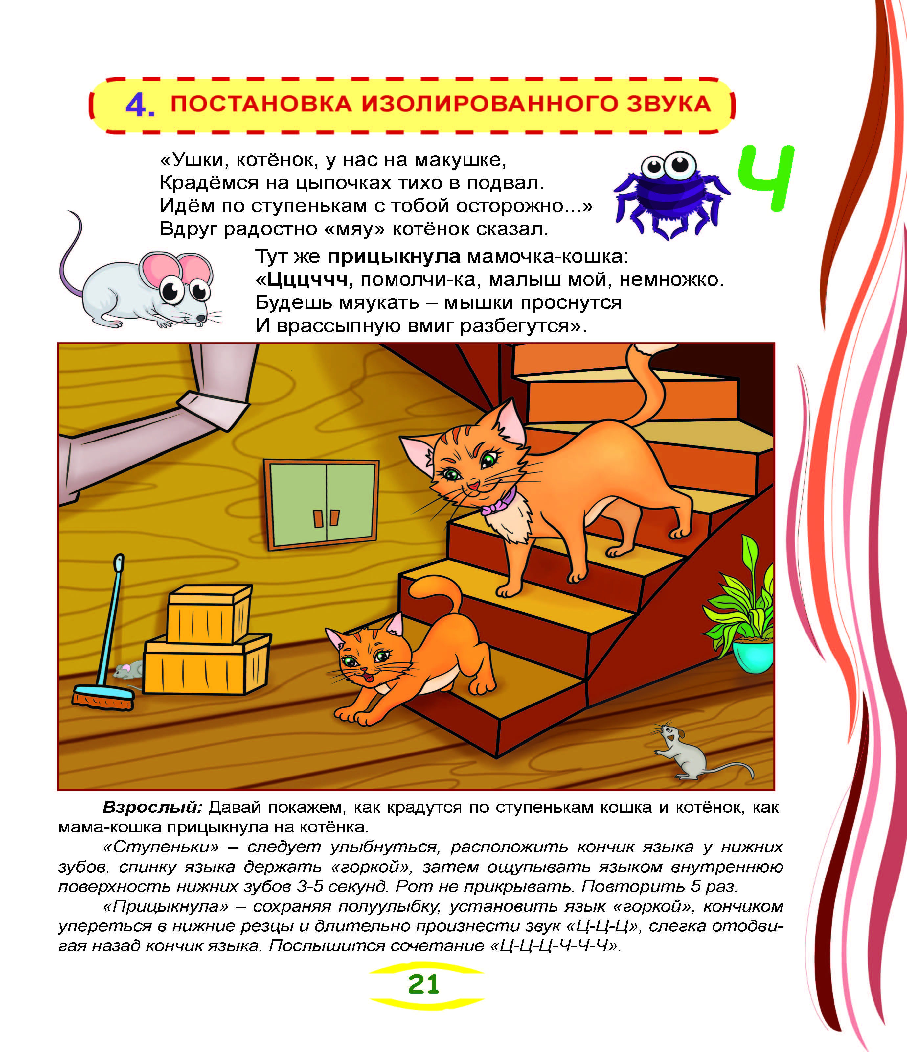
Специальная артикуляционная гимнастика
Постановка звука Ч

Slide 41
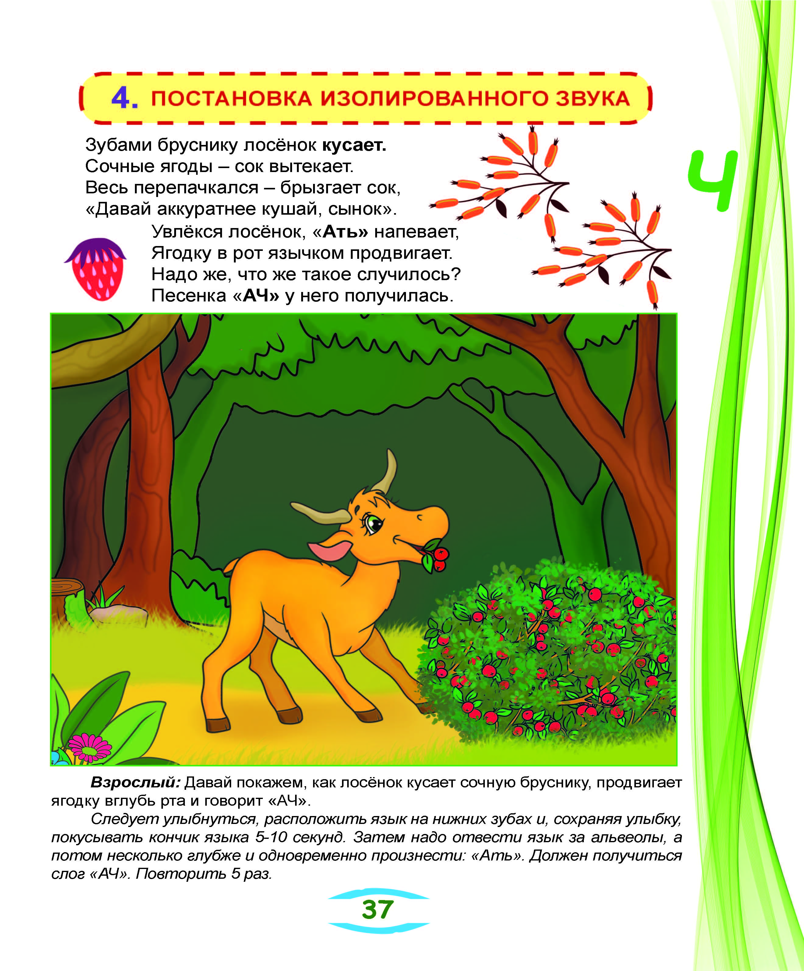
Специальная артикуляционная гимнастика
Постановка звука Ч

Slide 42
УРА! ЗВУК Ч РОДИЛСЯ!
У ребёнка появился изолированный звук Ч!
Часто родители полагают, что на этом работа завершается,
но…нет, впереди- большой труд.
Начинаем этап автоматизации звука Ч.
Сначала мы отрабатываем звук Ч отдельно (изолированно),
Затем- в слоге,
Далее-в словах по определённой схеме.

Slide 43

Автоматизация изолированного звука Ч
Звуковые дорожки

Slide 44
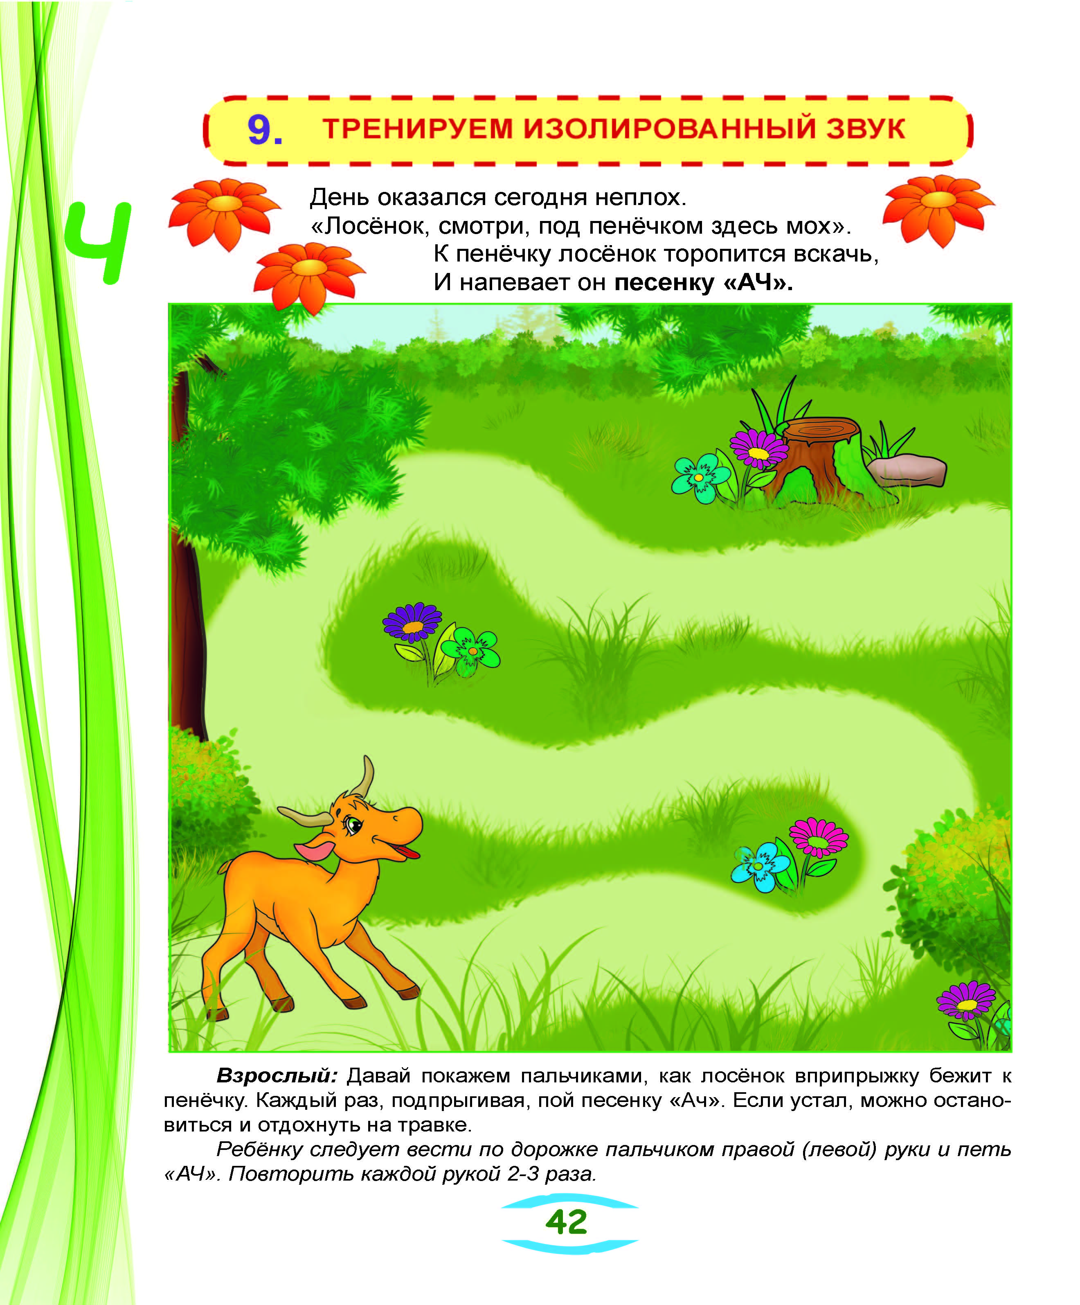
Автоматизация изолированного звука Ч
Ребёнок продолжает
находиться в сюжете сказки,-
так намного интереснее
отрабатывать звук Ч.

Slide 45
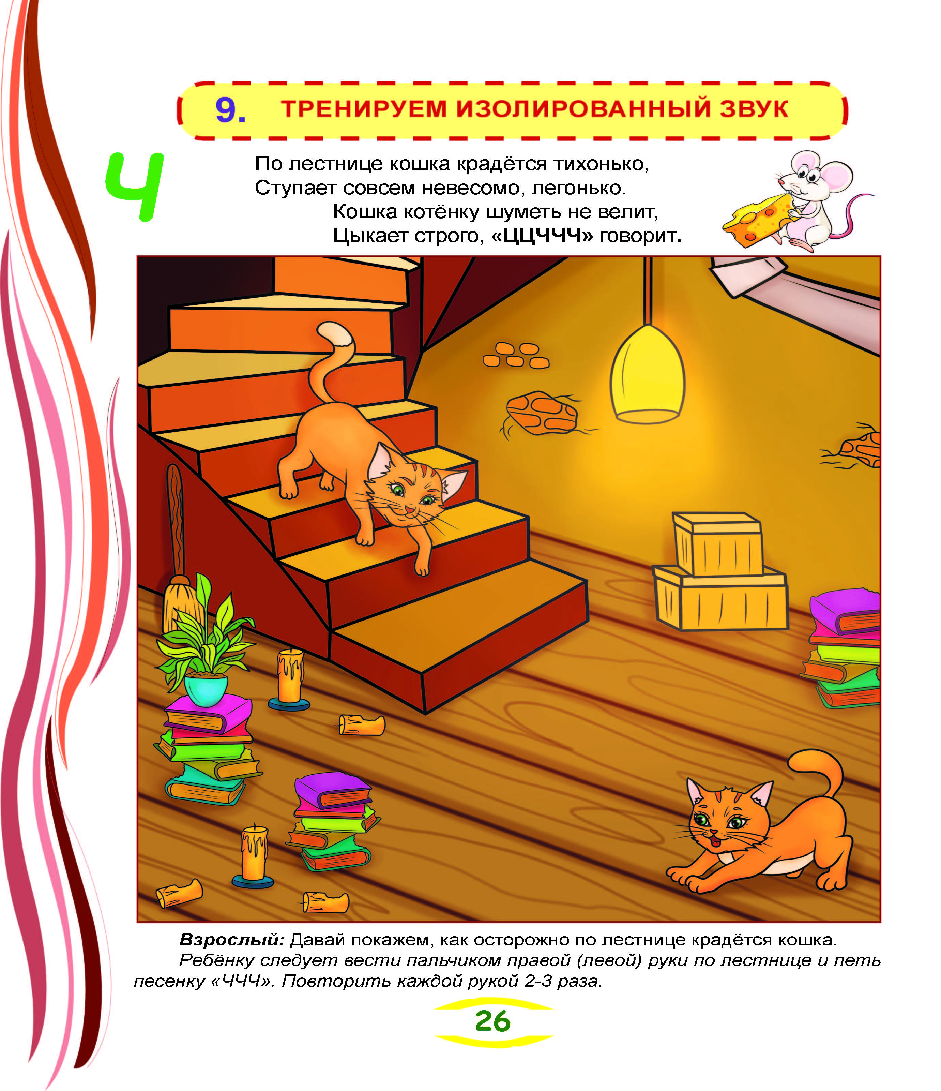
Автоматизация изолированного звука Ч
в каждой сказке-
по два варианта
для работы
с изолированным
звуком Ч.

Slide 46

Автоматизация изолированного звука Ч
Интересной разнообразной
работы достаточно для того,
чтобы звук Ч ребёнок стал
проговаривать чисто.

Slide 47
Автоматизация звука Ч в слогах
Работе со слогами необходимо уделять достаточное время,
не торопиться переходить к работе со словами.
Чем качественнее будет проведена работа с автоматизацией звука Ч в слогах, тем быстрее и легче пройдёт процесс автоматизации звука в словах с дальнейшим введением в свободную речь.
В сказках на эту работу предусмотрено достаточное количество интересных заданий.

Slide 48

Автоматизация звука Ч в слогах
Очень интересный
вид работы,
который позволяет
обучить ребёнка
послоговому чтению
одновременно
с автоматизацией
звука Ч в слоге.

Slide 49
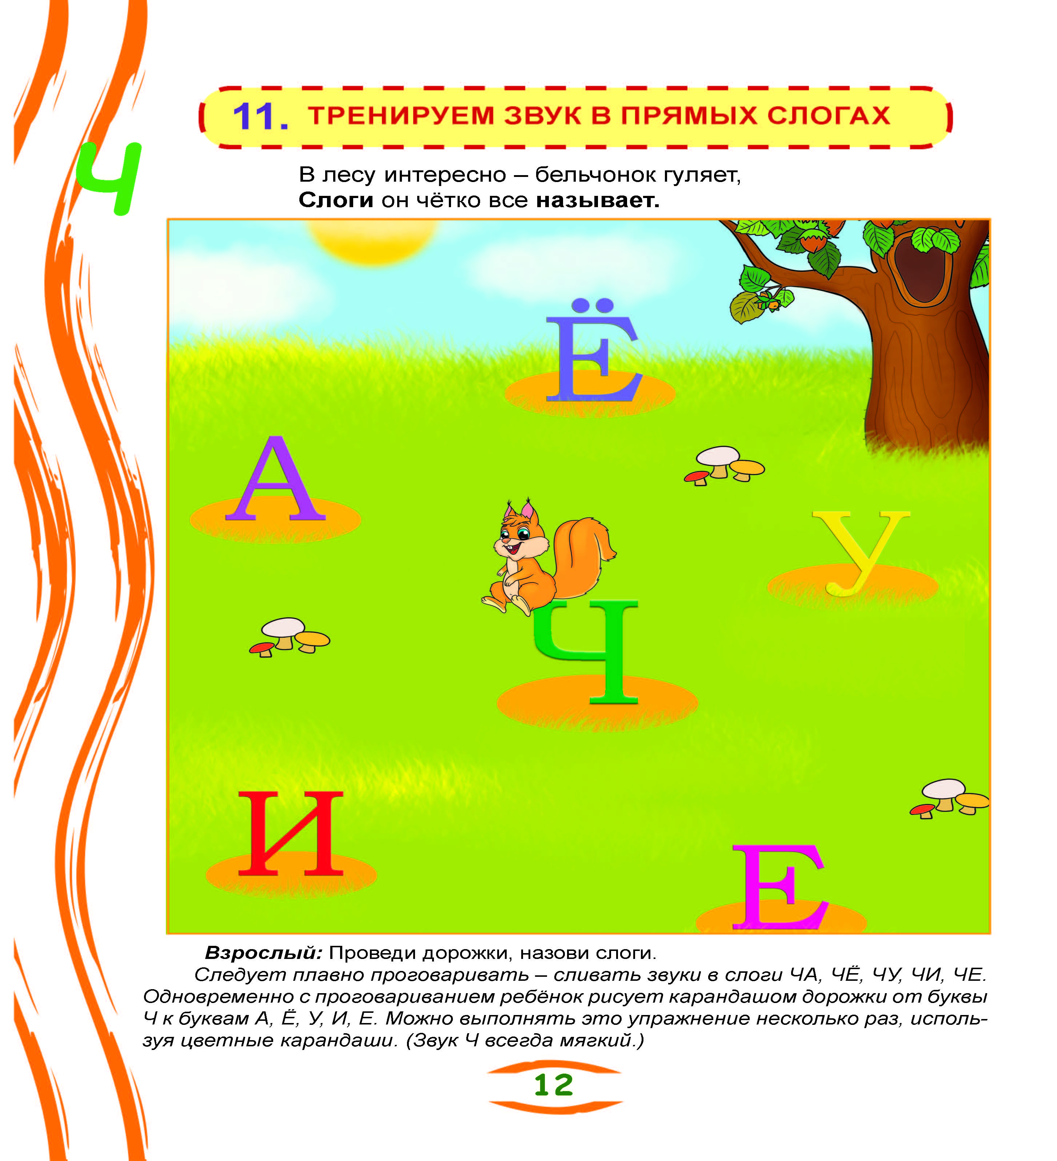
Автоматизация звука Ч в слогах
Ребёнок самостоятельно
проводит линии от буквы Ч
к гласным звукам
(или наоборот),
одновременно проговаривая
слоги.

Slide 50
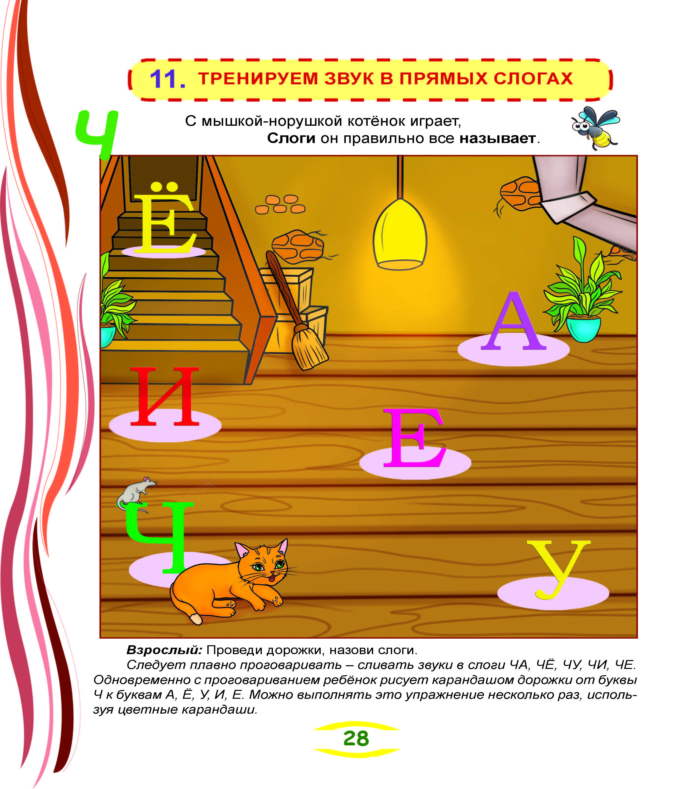
Автоматизация звука Ч в слогах
Таким образом, ребёнок
обучается послоговому чтению

Slide 51
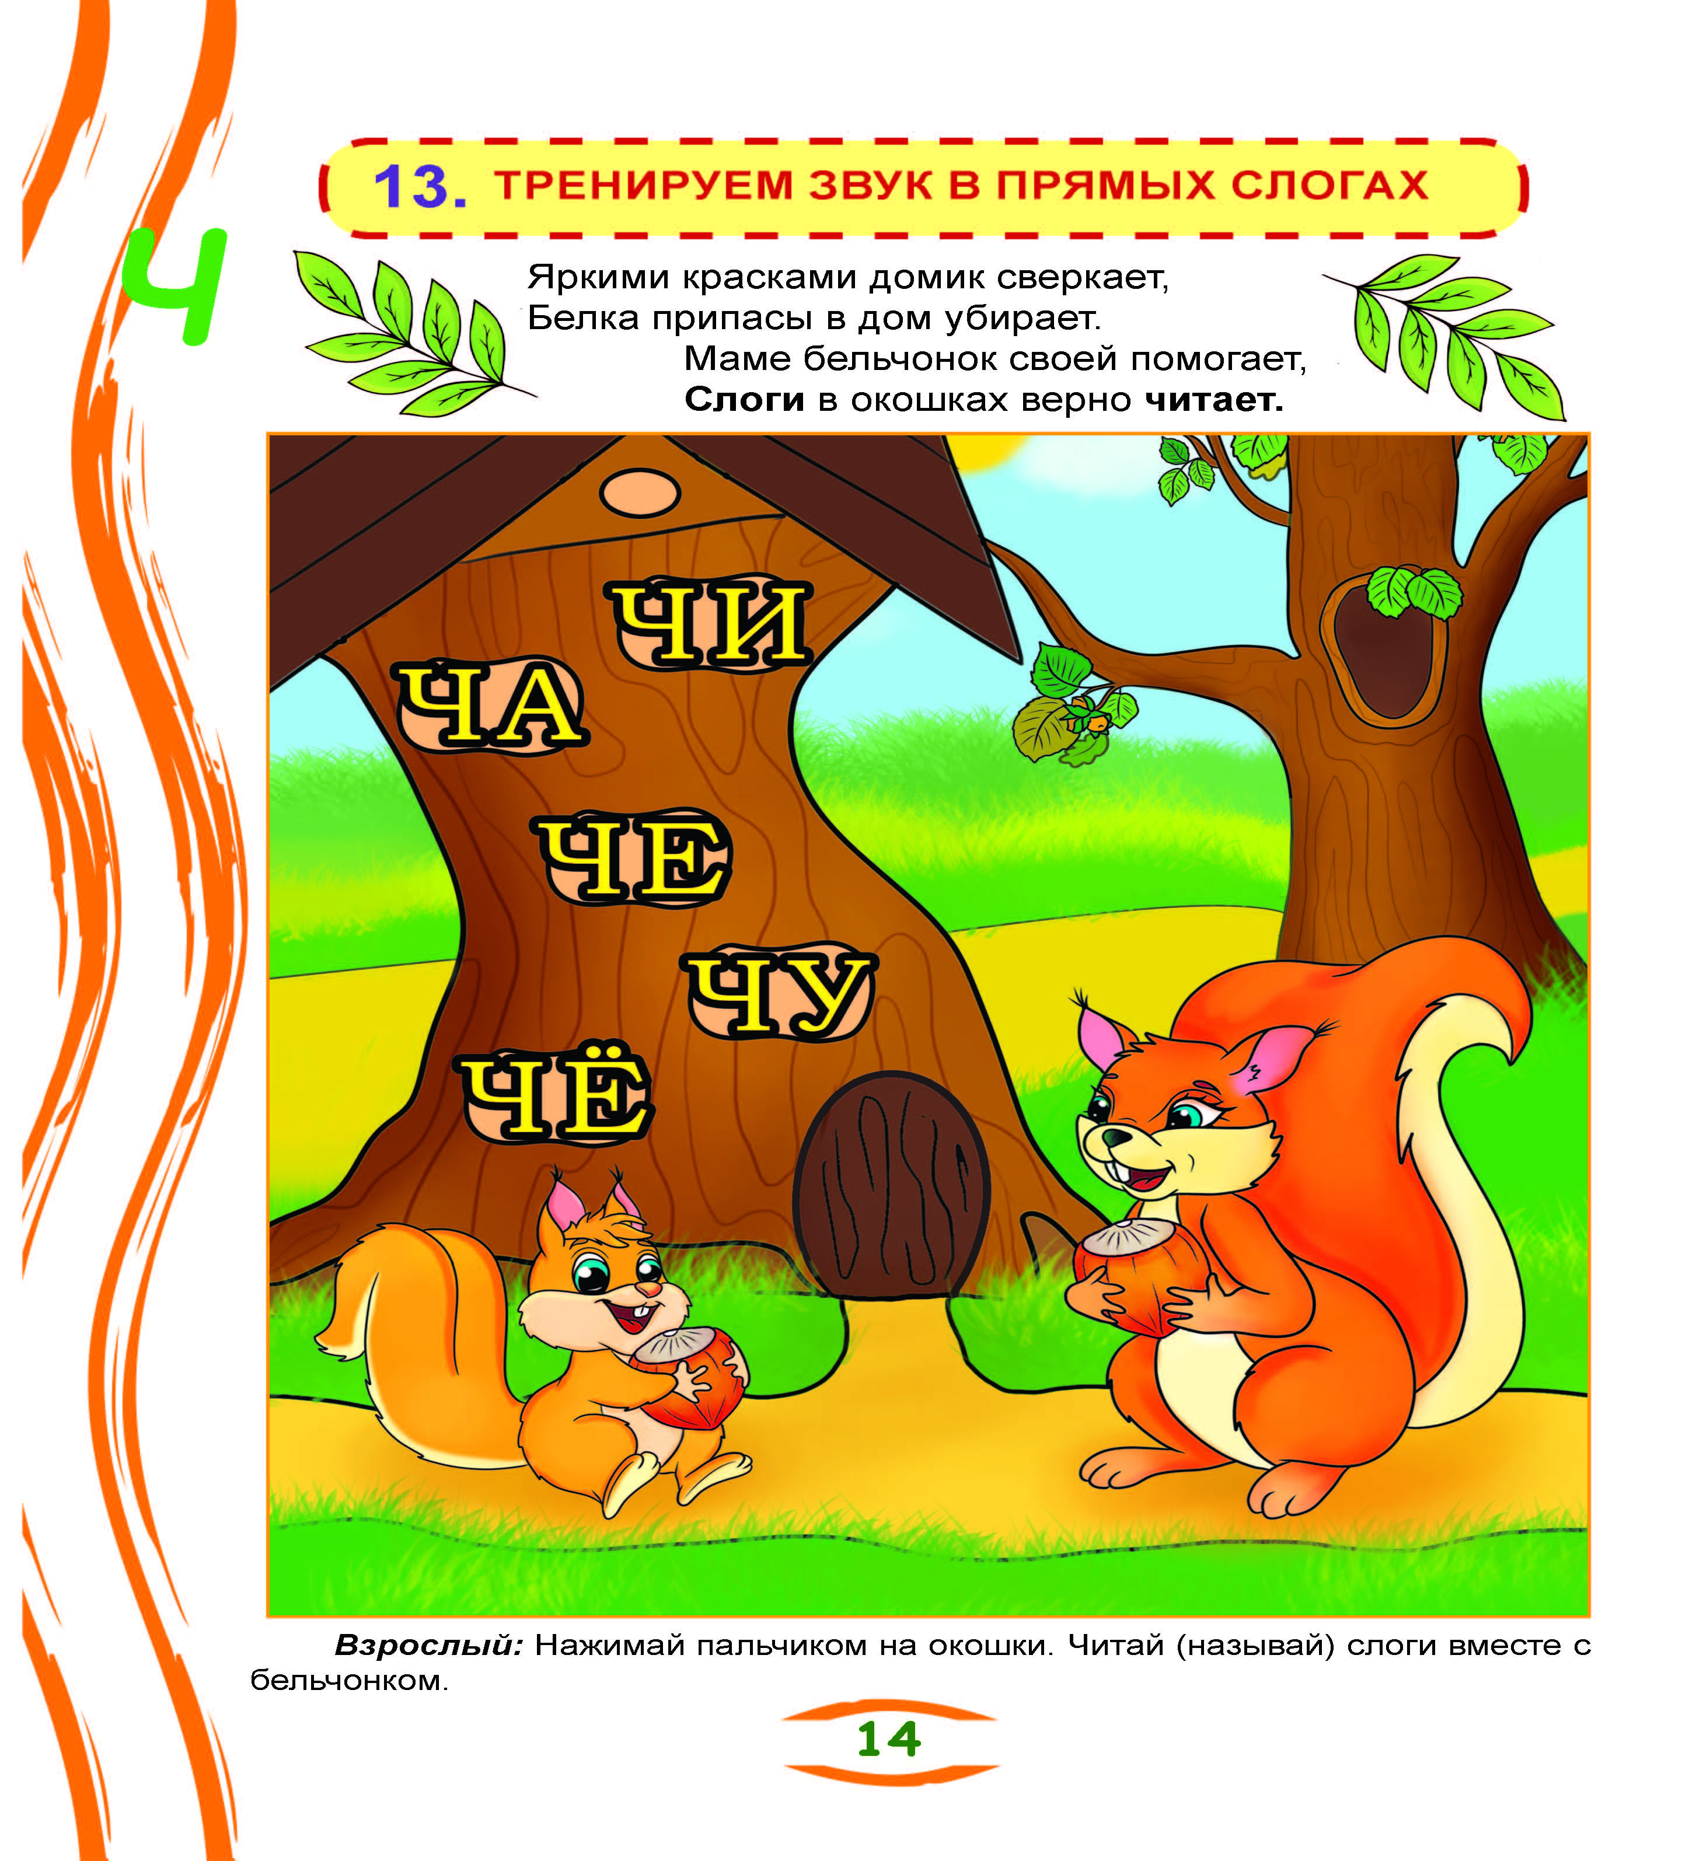
Автоматизация звука Ч в слогах: слоговые домики
Как правило, работу со слогом
логопеды стараются завершить
побыстрее, чтобы начать
проговаривать звук в словах.
Но практика показывает,
что торопиться не стоит.

Slide 52
Автоматизация звука Ч в слогах: слоговые домики
Следует внимательно следить за работоспособностью ребёнка: если ребёнок устал от работы с голосом, то мы предлагаем работу в слоговом домике с минимальной (щадящей) речевой нагрузкой: ребёнок выполняет графические задания(раскрашивает, обводит) и одновременно проговаривает слоги.
Ребёнок продолжает находиться в сюжете сказки, что делает эту работу увлекательной.
Мы работаем ещё только со слогами, а интерес ребёнка на высоком уровне!

Slide 53
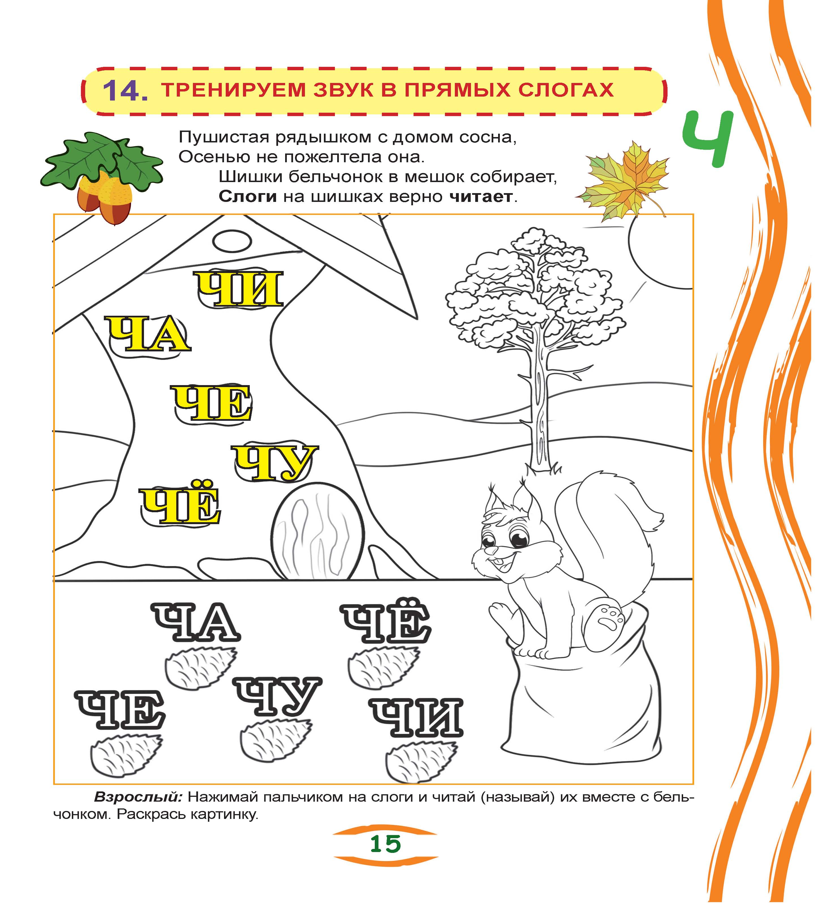
Автоматизация звука Ч в слогах: слоговые домики
Слоговой домик:
Слоги+ мелкая моторика

Slide 54

Автоматизация звука Ч в слогах: слоговые домики
Можно использовать наложение
различных предметов
(фишек, крышечек) на окошки
для слияния слога.

Slide 55
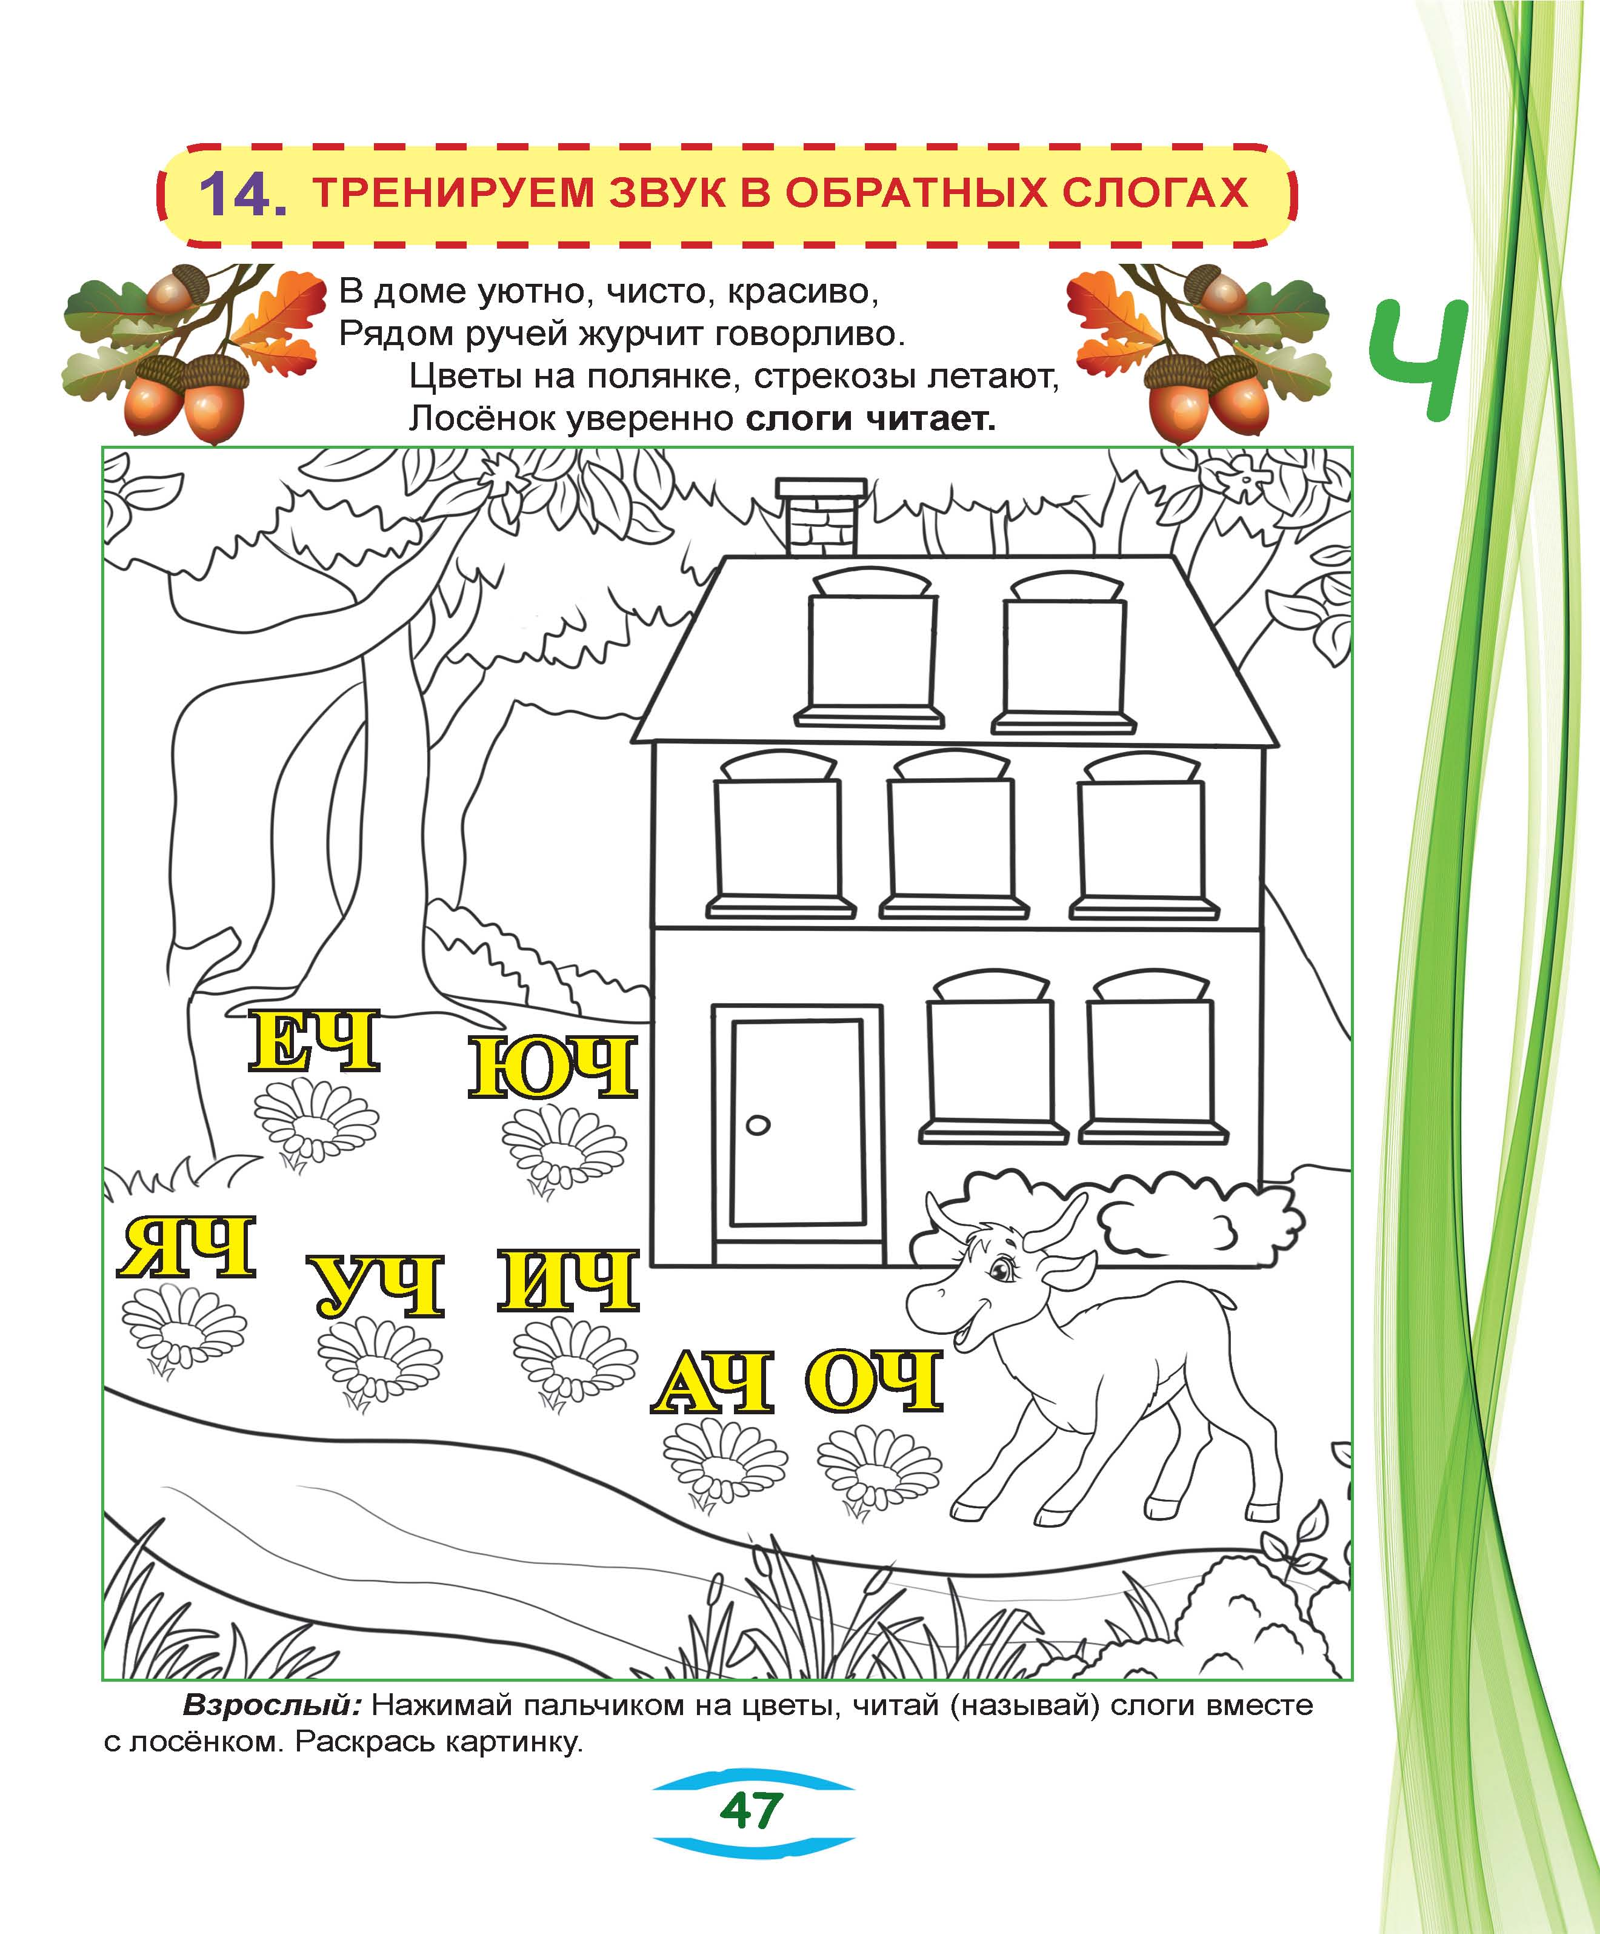
Автоматизация звука Ч в слогах: слоговые домики
Столько приятных
дополнительных преимуществ:
совершенствуется мелкая моторика,
ребёнок обучается
послоговому чтению

Slide 56
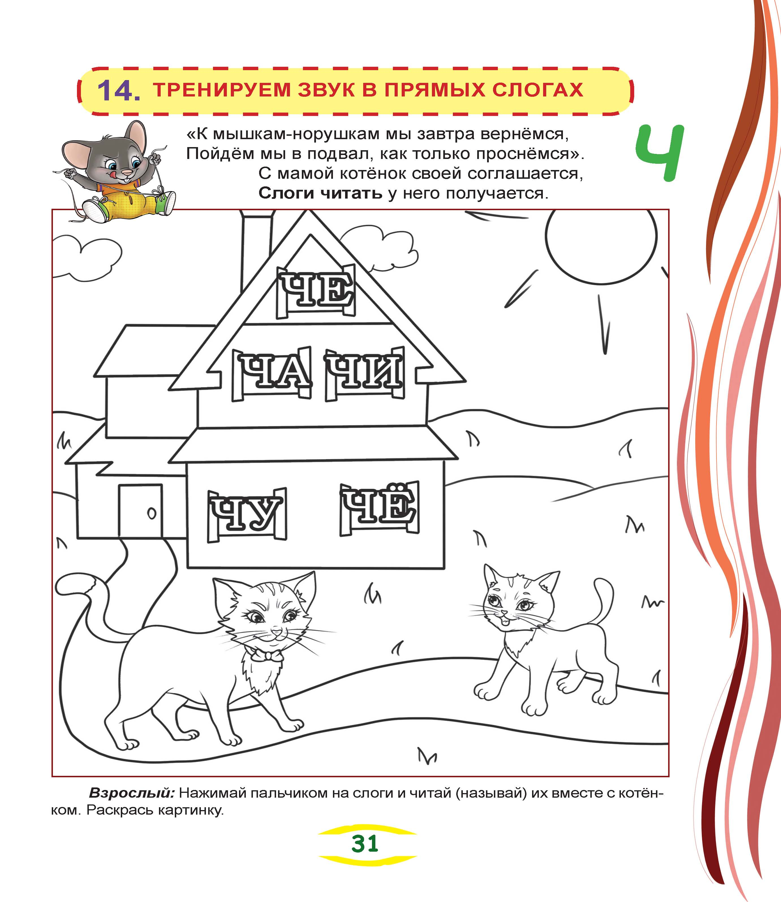
Автоматизация звука Ч в слогах: слоговые домики
Преимущества для педагога:
Не надо искать дополнительных
материалов:
в каждой сказке есть
всё необходимое!

Slide 57
Закрепление успехов ребёнка
В конце каждого занятия с ребёнком необходимо обобщить и повторить, какие упражнения получились, а какие – пока нет.
В первую очередь необходимо отметить успехи ребёнка, даже если они очень маленькие.
В каждой сказке для этого предусмотрена специальная страничка- ПОВТОРЕНИЕ И ЗАКРЕПЛЕНИЕ.

Slide 58
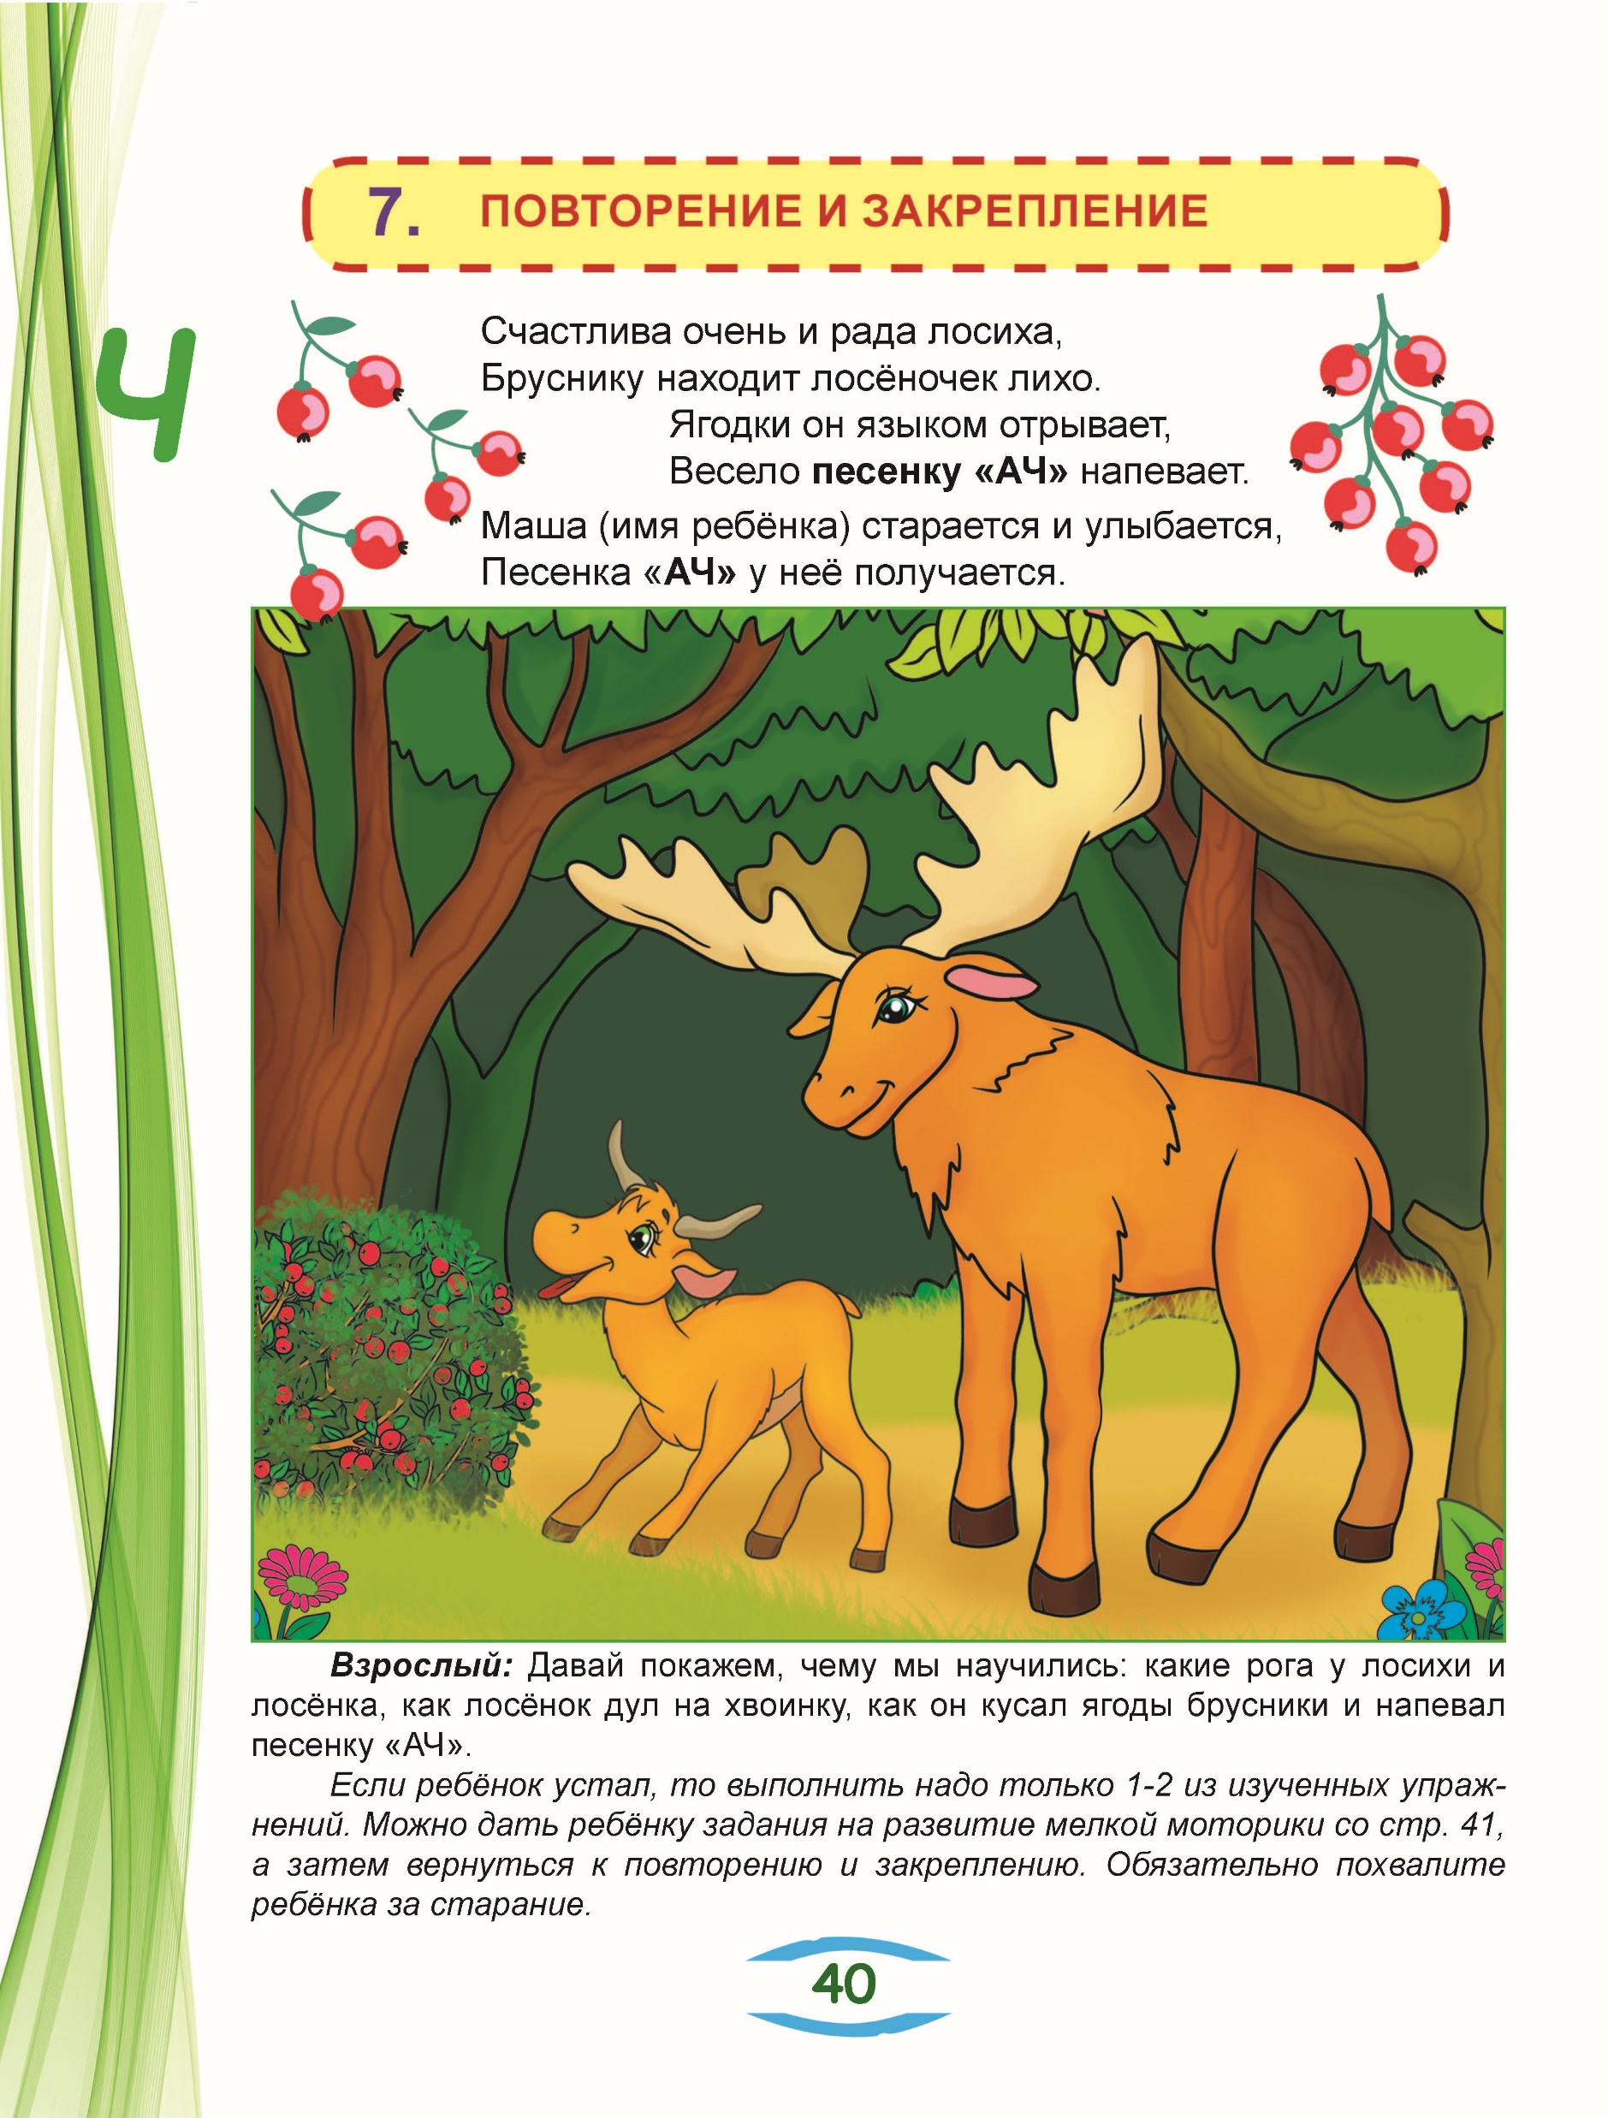
Закрепление успехов ребёнка

Slide 59
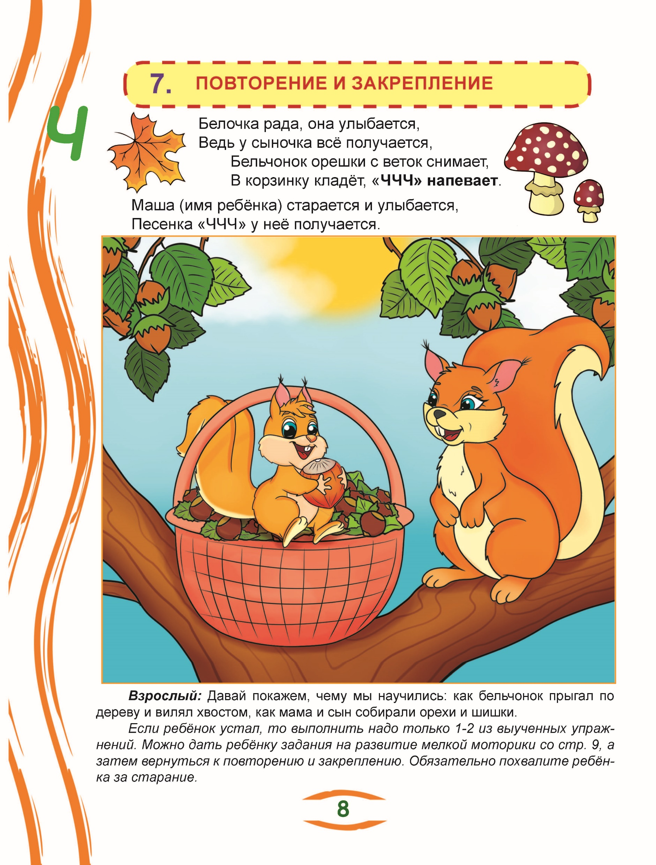
Закрепление успехов ребёнка
Завершение занятия также
представлено в стихотворной форме.
Обязательно необходимо
назвать ребёнка по имени,
ведь он находился в сюжете сказки
и был главным действующим лицом.

Slide 60
Звук Ч «под ключ»
Каждая книга из трёх сказок даст возможность
полностью пройти путь коррекции звука Ч:
от постановки до введения звуков в речь.
Для этого предусмотрен широкий дополнительный спектр заданий для автоматизации звука Ч.

Slide 61
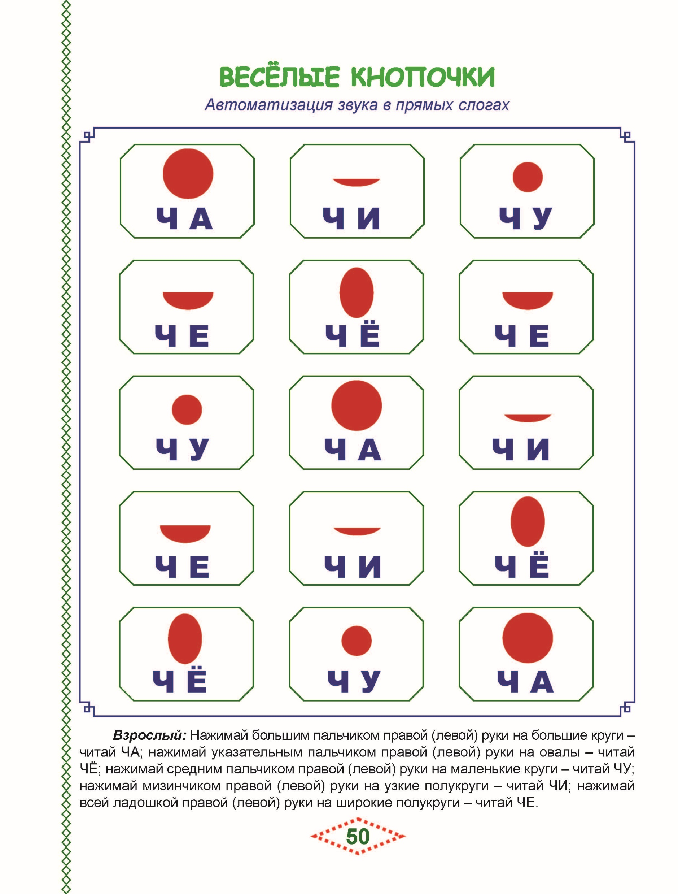
Звук Ч «под ключ»
Коврик «Весёлые кнопочки»

Slide 62
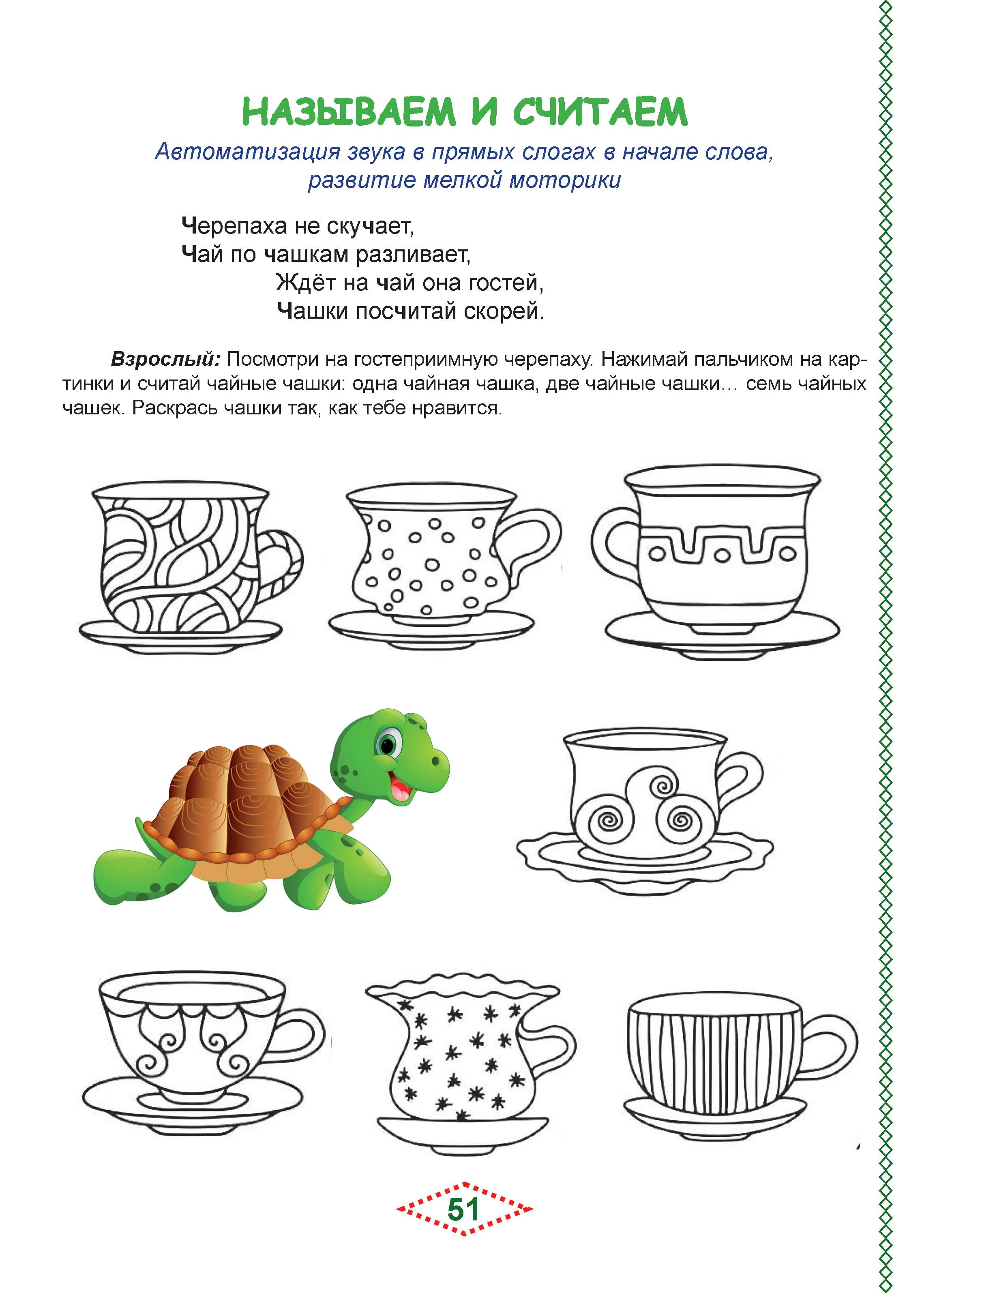
Звук Ч «под ключ»
Сюжетные задания

Slide 63
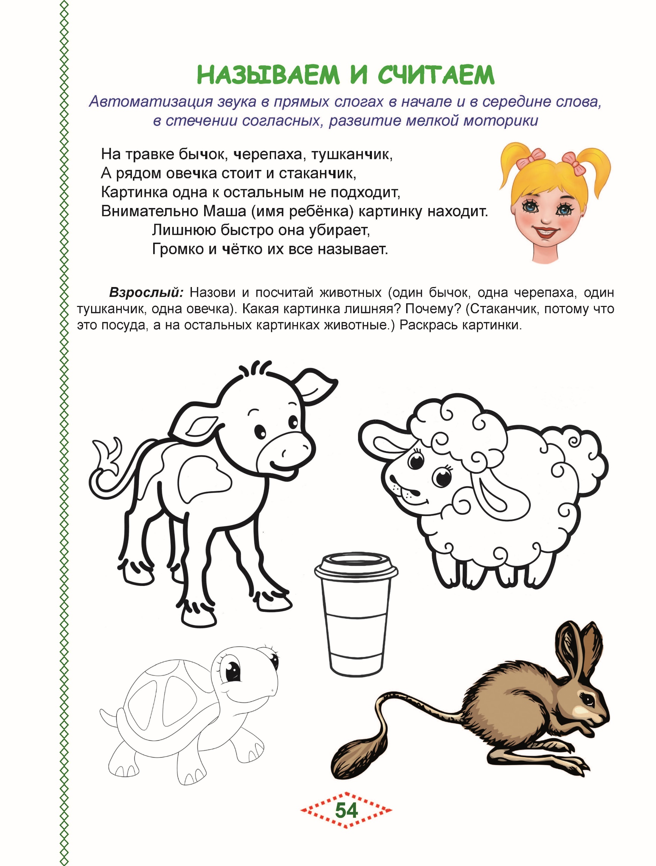
Звук Ч «под ключ»
Сюжетные задания
Представлены в стихах

Slide 64
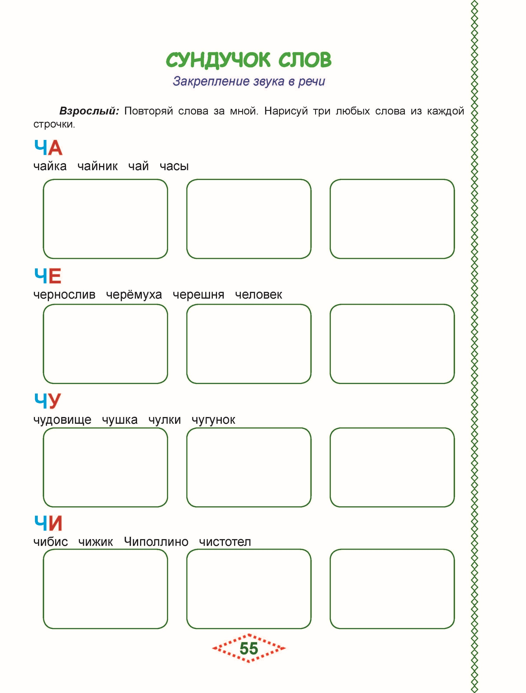
Звук Ч «под ключ»
Творческие задания

Slide 65
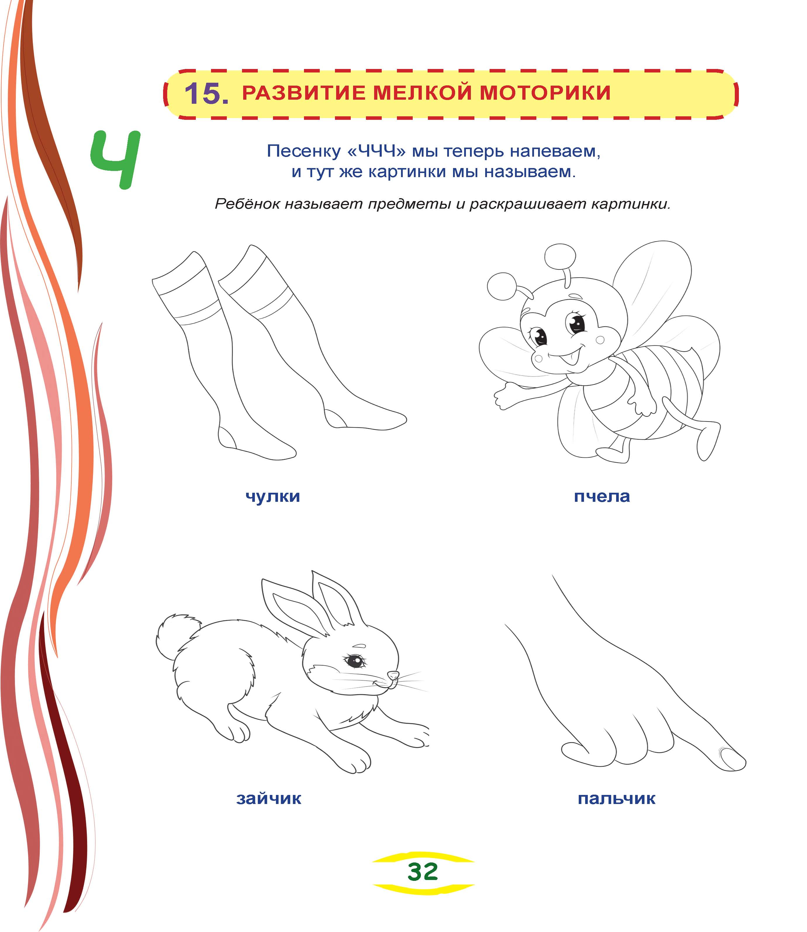
Звук Ч «под ключ»
6 страниц для раскрашивания
только картинок

Slide 66
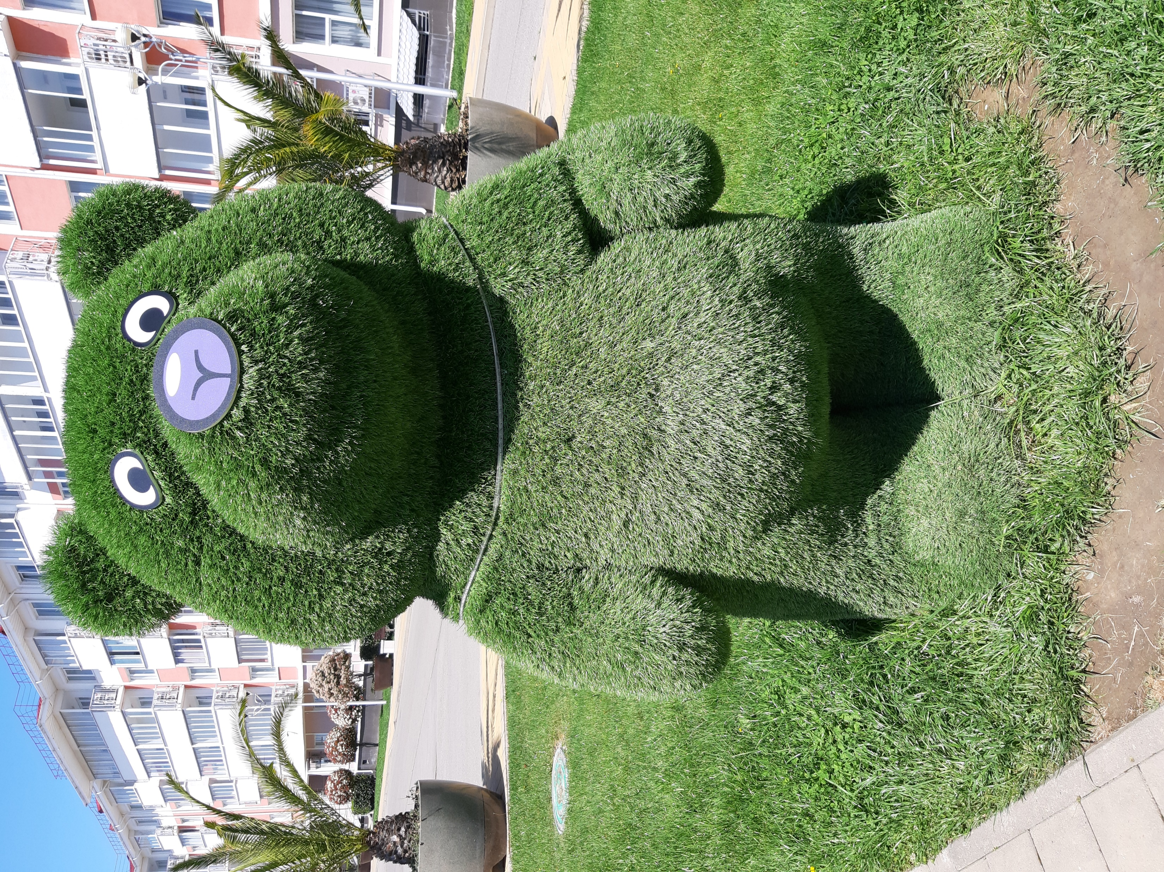
СПАСИБО
ЗА ВНИМАНИЕ!
Материалы презентации представлены
по серии авторских пособий
«Артикуляционные сказки-раскраски».
Литература: Г.А.Урунтаева
«Психология дошкольного возраста».

